Slide 1
数据库优化方法
（基于MySQL系统性优化系列培训课程 ）
云平台技术中心
成思敏
2019.9

Slide 2
目 录
数据库调优方法概述
执行计划详解
SQL语句调优过程与方法详解
事务及巧用方法详解
索引优化方法详解
调优绩效衡量方法解析

Slide 3
目 录
数据库调优方法概述
执行计划详解
SQL语句调优过程与方法详解
事务及巧用方法详解
索引优化方法详解
调优绩效衡量方法解析

Slide 4
表结构合理吗
列定义是否正确
InnoDB
MyISAM
Memory
CSV
Archive
Blackhole
NDB
Merge
Federate
Example
一、数据库优化概述
是否有适当的索引
存储引擎是否适当
默认标准INNODB
其实MYSQL有9种
低
行格式是否适当
数据库级别
应用程序锁策略是否适当
应用程序锁策略是否适当
磁盘寻道
CPU
高
硬件级别
MEMORY
磁盘读写
DISK
CPU周期
NETWORK
内存带宽
对于研发来讲：主要的调优为数据库级别，而不是硬件级别。

Slide 5
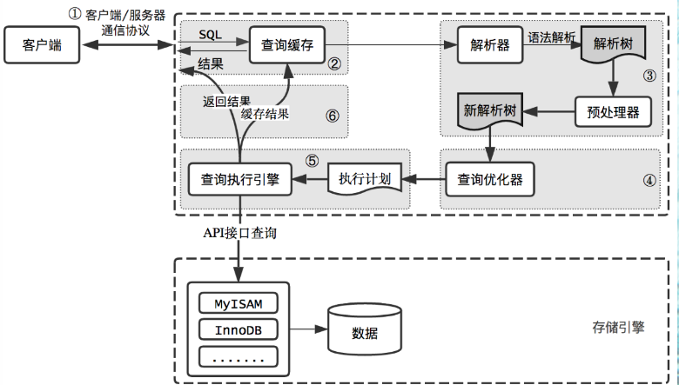
一、数据库优化概述

Slide 6
目 录
数据库调优方法概述
执行计划详解
SQL语句调优过程与方法详解
事务及巧用方法详解
索引优化方法详解
调优绩效衡量方法解析

Slide 7
二、数据库执行计划EXPLAIN详解
EXPLAIN ：是展示数据库优化器执行SQL语句执行路径计划过程的记录。通过解释EXPLAIN使我们了解SQL优化器工作的路径。
执行计划针对的语句：select/delete/insert/replace/update
Column | JSON Name | Meaning
id | select_id | The SELECT identifier
select_type | None | The SELECT type
table | table_name | The table for the output row
partitions | partitions | The matching partitions
type | access_type | The join type
possible_keys | possible_keys | The possible indexes to choose
key | key | The index actually chosen
key_len | key_length | The length of the chosen key
ref | ref | The columns compared to the index
rows | rows | Estimate of rows to be examined
filtered | filtered | Percentage of rows filtered by table condition
Extra | None | Additional information
执行计划输出列解析

Slide 8
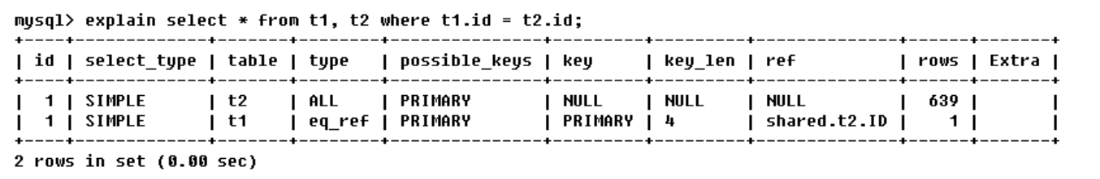
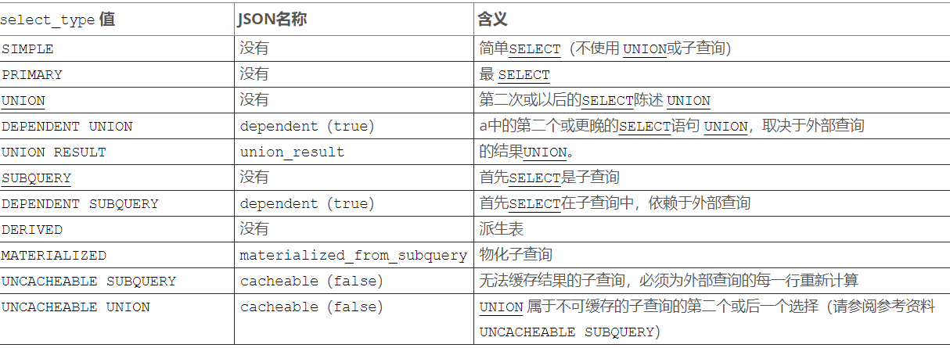
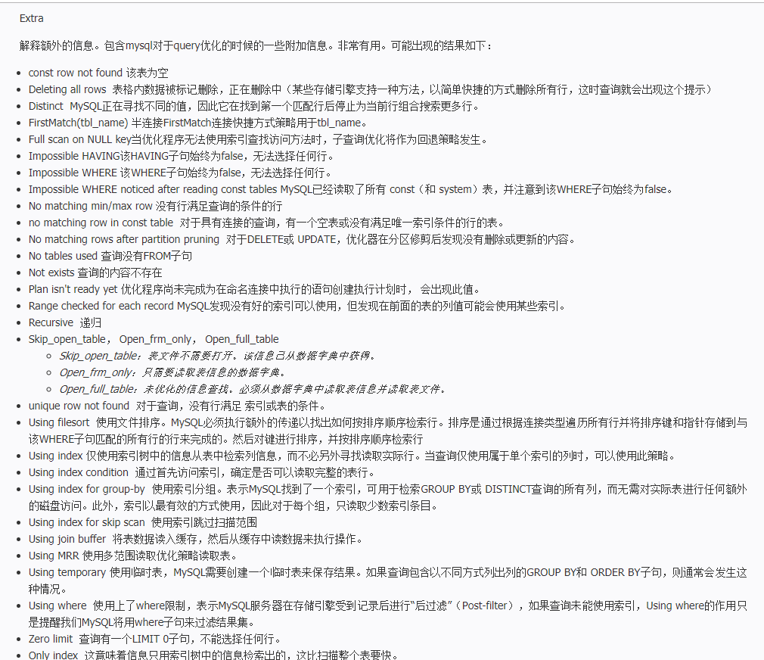
二、数据库执行计划EXPLAIN详解
语句类型
估计要检测出来的行数
可供选择的索引
连接类型
所选索引的长度
表名
实际选择的索引
列与索引比较
如果值为func，则使用的值是某个函数的结果。 使用SHOW WARNING查扩展信息
备注

Slide 9
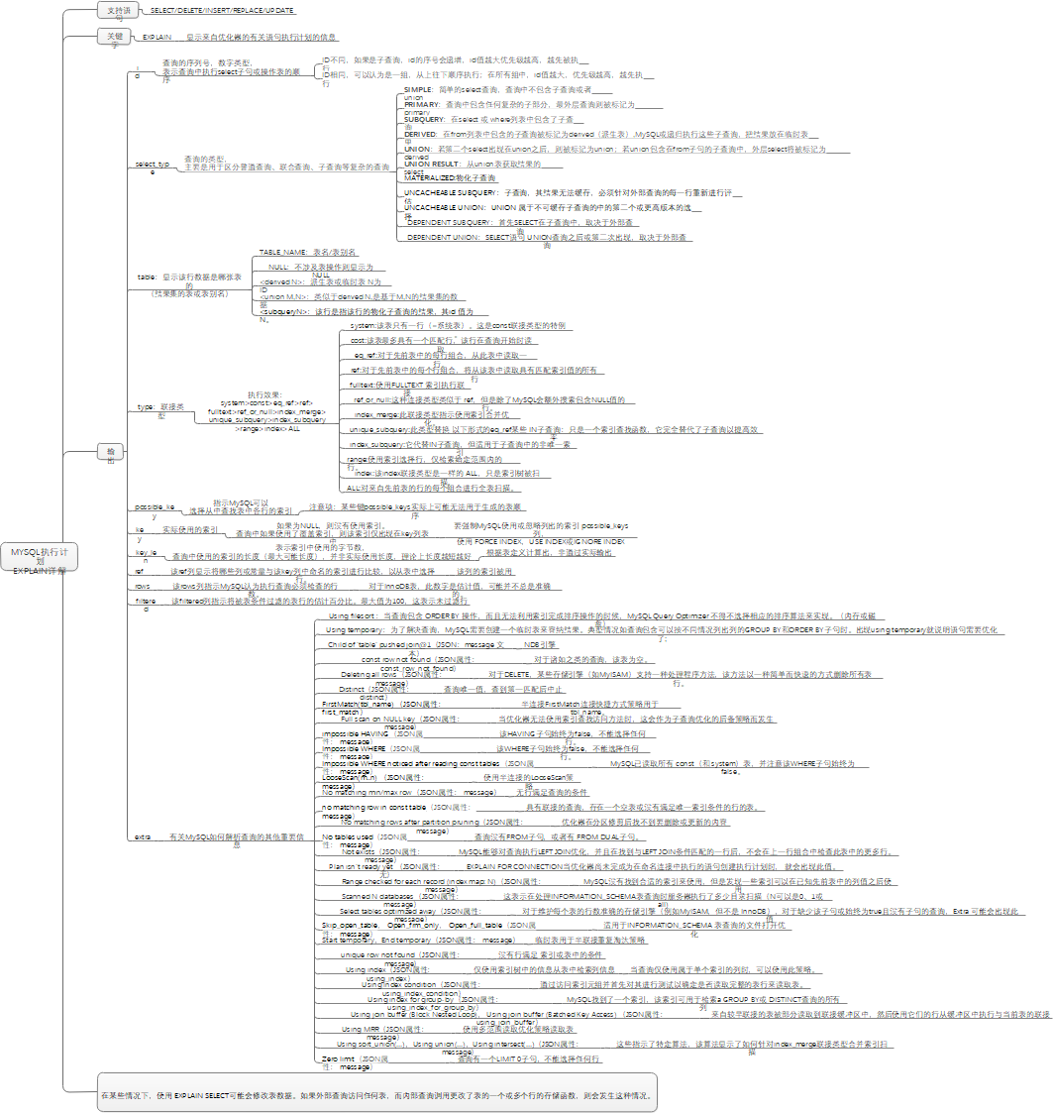
二、数据库执行计划大全

Slide 10
一、执行计划详解
执行计划的局限性
未说明触发器、存储过程的信息或者用户自定义函数对查询的影响。
未考虑CACHE
未显示在执行查询时所作的优化工作
统计信息是估算，非精确值（INNODB下的行数）

Slide 11
目 录
数据库调优方法概述
执行计划详解
SQL语句调优过程与方法详解
事务及巧用方法详解
索引优化方法详解
调优绩效衡量方法解析

Slide 12
三、SQL语句调优方法
API
应用程序逻辑
（核心）
SQL
DATABASE
后台
1、调优目标：加快MySQL应用程序的运行速度
2、优化方向：SQL对数据的读写操作
3、调优排查：SQL执行的背景，开销及特定方案操作

Slide 13
三、SQL语句调优方法—2.1. SQL SELECT 语句
SQL语句调优方法及规则
WHERE子句
Nested join
嵌套连接
Block Nested-Loop and Batched Key Access Joins 块嵌套循环和批量密钥访问连接
DISTINCT
RANGE范围
Nested-Loop join
嵌套连接
LIMIT查询
Index Merge
索引合并
Condition Filtering
条件过滤
Outer join
外连接
Engines condition Pushdown引擎下推
IS NULL
Function CALL
Outer join SAMPLIATION
外连接简化
ORDER BY
Row Constructor Expression
行结构表达
Index condition Pushdown索引下推
Multi-Range Read 多级范围读
GROUP BY
Nested-Loop join
Algorithms嵌套循环连接算法
Avoiding Full Table Scans
全表扫描规避

Slide 14
三、SQL语句调优方法—2.1. SQL SELECT 语句之WHERE子句调优方法
((a AND b) AND c OR (((a AND b) AND (c AND d))))
改成 (a AND b AND c) OR (a AND b AND c AND d)
方法1. 删除不必要的括号（）
(a<b AND b=c) AND a=5 改成b>5 AND b=c AND a=5
方法2. 常数合并
(b>=5 AND b=5) OR (b=6 AND 5=5) OR (b=7 AND 5=6) 改成b=5 OR b=6
方法3.恒定条件移除(由于不断折叠而需要)

Slide 15
三、SQL语句调优方法—2.1. SQL SELECT 语句之WHERE子句调优方法
方法4：索引使用的常量表达式仅计算一次
方法5：使用count(*)返回简单基于MyISAM和MEMORY表的信息, 也可以使用not null表达式实现
方法6：先检查无效的常量表达式,MySQL快速检测这个语句,并返回NONE 值
方法7：HAVING WHERE如果您不使用GROUP BY或聚合函数（COUNT()， MIN()等等），则合并 。
方法8：使用Join 连接的表查询,简单的where 子句会使运算更快
方法9：在查询中的任何其他表之前，首先读取所有常量表。常量表如下任何一种：
A：一个空表或者一个只有一行的表
B：一个表的WHERE语句建立在主键或者唯一性索引上，所有的索引与常量表达式进行比较，并且被定义为非空的。
SELECT * FROM t WHERE primary_key=1; SELECT * FROM t1,t2 WHERE t1.primary_key=1 AND t2.primary_key=t1.id;
方法10：通过尝试所有可能性，才能找出表的最佳连接组合。如果按 ORDER BY和GROUP BY子句顺序排列的所有列都来自同一个表，那么在连接时首选该表。

Slide 16
三、SQL语句调优方法—2.1. SQL SELECT 语句之WHERE子句调优方法
方法11：如果ORDER BY子句和不同的GROUP BY子句存在，或者ORDER BY或GROUP BY包含联接队列中第一个表以外的表中的列，那么将创建一个临时表。
方法12：如果使用SQL_SMALL_RESULT标识，MySQL将使用内存中的临时表。
方法13：查询每个表索引，并使用最佳索引，除非优化程序认为使用表扫描更有效。有一次，根据最佳索引是否跨越超过表的30％使用扫描，但固定百分比不再决定使用索引或扫描之间的选择。优化器现在更复杂，并且基于其他因素（例如表大小，行数和I / O块大小）进行估算。//估计自己可能根据版本测试。有的是50%。
方法14：在某些情况下，MySQL甚至无需查询数据文件即可从索引中读取行。如果索引中使用的所有列都是数字，则仅使用索引树来解析查询。
方法15：HAVIN在输出每一行之前，HAVING将跳过与该子句不匹配的行 。

Slide 17
三、SQL语句调优方法—2.1. SQL SELECT 语句之WHERE子句调优方法
快速查询示例：
SELECT COUNT(*) FROM tbl_name;
SELECT MIN(key_part1),MAX(key_part1) FROM tbl_name;
SELECT MAX(key_part2) FROM tbl_name WHERE key_part1=constant;
SELECT ... FROM tbl_name ORDER BY key_part1,key_part2,... LIMIT 10;
SELECT ... FROM tbl_name ORDER BY key_part1 DESC, key_part2 DESC, ... LIMIT 10;
MYSQL使用索引树查询：
SELECT key_part1,key_part2 FROM tbl_name WHERE key_part1=val;
SELECT COUNT(*) FROM tbl_name WHERE key_part1=val1 AND key_part2=val2;
SELECT key_part2 FROM tbl_name GROUP BY key_part1;
查询使用索引来按排序顺序检索行，而不使用单独的排序传递：
SELECT ... FROM tbl_name ORDER BY key_part1,key_part2,... ;
SELECT ... FROM tbl_name ORDER BY key_part1 DESC, key_part2 DESC, ... ;

Slide 18
三、SQL语句调优方法—2.2. SQL SELECT 语句之RANGE
RANGE类调优：使用单个索引来检索包含一个或若干个索引值的时间间隔内表行的子集。它可用于单列或组合索引。
单列索引
对于BTREE索引和HASH索引来说，索引的范围优化基本上只适用于等值查询。譬如=, <=>, IN(), IS NULL, IS NOT NULL操作符。
对于BTREE索引，使用时具有恒定值的关键部分的比较是一个范围条件 >， <， >=， <=， BETWEEN， !=，或 <> 操作，或者LIKE 比较，如果该参数 LIKE是一个常数字符串不与通配符开始。
对于所有索引类型，多个范围条件与范围条件组合OR或 AND形成范围条件。
SELECT * FROM t1 WHERE key_col > 1 AND key_col < 10;
SELECT * FROM t1 WHERE key_col = 1 OR key_col IN (15,18,20);
SELECT * FROM t1 WHERE key_col LIKE 'ab%' OR key_col BETWEEN 'bar' AND 'foo';

Slide 19
三、SQL语句调优方法—2.2. SQL SELECT 语句之RANGE
MYSQL步骤样例：
无索引
索引列
SELECT * FROM t1 WHERE (key1 < 'abc' AND (key1 LIKE 'abcde%' OR key1 LIKE '%b')) OR (key1 < 'bar' AND nonkey = 4) OR (key1 < 'uux' AND key1 > 'z');
(key1 < 'abc' AND (key1 LIKE 'abcde%' OR key1 LIKE '%b')) OR
(key1 < 'bar' AND nonkey = 4) OR
(key1 < 'uux' AND key1 > 'z')
1. 从原始WHER开始
(key1 < 'abc' AND (key1 LIKE 'abcde%' OR TRUE)) OR
(key1 < 'bar' AND TRUE) OR
(key1 < 'uux' AND key1 > 'z')
2. 删除nonkey = 4并key1 LIKE ‘%b’因为它们不能用于范围扫描。删除它们的正确方法是用它们替换它们TRUE，这样我们在进行范围扫描时不会错过任何匹配的行。用TRUE替换它们
(key1 < 'abc' AND TRUE) OR (key1 < 'bar' AND TRUE) OR (FALSE)
3.1. 用常数替换这些条件
(key1 < 'abc') OR (key1 < 'bar')
3. (key1 LIKE ‘abcde%’ OR TRUE) 总是真
(key1 < 'uux' AND key1 > 'z') 总是假的
3.2 删除不必要的TRUE和 FALSE常量
(key1 < 'bar')
4. 将重叠间隔组合成一个会产生用于范围扫描的最终条件
1. 用于RANGE扫描的条件与WHERE子句相比限制性更小。MySQL会执行额外的检查来筛选满足范围条件但不满足WHERE子句的行。
2. RANGE范围条件提取的算法可以处理任意深度的嵌套AND / OR结构，其输出并不依赖于条件出现在WHERE子句中的顺序。

Slide 20
三、SQL语句调优方法—2.2. SQL SELECT 语句之RANGE
多值比较的等价RANGE调优
col_name IN(val1, ..., valN)
col_name = val1 OR ... OR col_name = valN
如果col_name等于几个值中的任何一个值，那么这个表达式都是TRUE。这些比较和范围比较是相等的（其中“范围”是一个单独的值）。
如果col_name上有一个unique 索引，那么每个范围的行估计是1，因为最多一行可以符合给定的值。 否则，col_name上的任何索引都是非唯一的，并且优化器可以使用 index dives 或 index statistics.来估计每个范围的行数。
通过 index dives，优化器在一个范围的每一端进行 index dives，并使用范围内的行数作为估计，例如，表达式col_name IN (10, 20, 30) 有三个相等的范围，优化器在每个单值使用两次 index dives生成行评估。每一对index dives都可以估计出有给定值的行数。
参数： eq_range_index_dive_limit 系统变量使您能够配置优化器从一行评估策略切换到另一行的值的数量。为了允许使用index dives来比较N个相等的ranges，将eq_range_index_dive_limit 设置为N+1。要禁用index statistics，并且总是使用index dives，而不考虑N，将eq_range_index_dive_limit 设置为0。
在MySQL 8.0之前，除了使用eq_range_index_dive_limit 系统变量之外，没有办法跳过index dives的使用来估计索引有用性。

Slide 21
三、SQL语句调优方法—2.2. SQL SELECT 语句之RANGE
行构造函数表达式的范围优化
SELECT ... FROM t1 WHERE ( col_1, col_2 ) IN (( 'a', 'b' ), ( 'c', 'd' ));
要使优化器使用范围扫描，查询必须满足以下条件：
只使用IN()谓词，而不是NOT IN()。
在IN()谓词的左侧 ，行构造函数仅包含列引用。
在IN()谓词的右侧 ，行构造函数仅包含运行时常量，这些常量是在执行期间绑定到常量的文字或本地列引用。
在IN()谓词的右侧 ，有多个行构造函数。

Slide 22
三、SQL语句调优方法—2.2. SQL SELECT 语句之RANGE
限制内存使用范围优化
range_optimizer_max_mem_size
控制范围优化程序可用的内存
0意味着不做任何限制
大于0，则优化器在操作时发现超出指定限制后将会改变策略（如：全表扫描），同时还会给出以下警告，所以增加range_optimizer_max_mem_size 值可能会提高性能。
多个OR组合，每个OR大概占230字节，在5.7.11之前约占700字节，所以慎用
SELECT COUNT(*) FROM t WHERE a=1 OR a=2 OR a=3 OR .. . a=N
类似地，对于诸如以下的查询，每个谓词组合AND 使用大约125个字节：
SELECT COUNT(*) FROM t WHERE a=1 AND b=1 AND c=1 ... N;
IN()列表 中的每个文字值都 计为一个谓词组合OR。如果有两个IN() 列表，则组合的谓词 OR数是每个列表中文字值的数量的乘积。因此，与OR前一种情况相结合的谓词数 是 M× N。
在5.7.11之前，每个谓词组合的字节数OR更高，大约700字节。
SELECT COUNT(*) FROM t WHERE a IN (1,2, ..., M) AND b IN (1,2, ..., N);

Slide 23
三、SQL语句调优方法—2.3. SQL SELECT 语句之Index Merge
该索引合并访问方法检索与多行 range扫描和他们的结果合并到一个。此访问方法仅合并来自单个表的索引扫描，而不是跨多个表扫描。合并可以生成其基础基本扫描的组合，交叉或交叉组合。
SELECT * FROM tbl_name WHERE key1 = 10 OR key2 = 20;
SELECT * FROM tbl_name WHERE (key1 = 10 OR key2 = 20) AND non_key = 30;
SELECT * FROM t1, t2 WHERE (t1.key1 IN (1,2) OR t1.key2 LIKE 'value%') AND t2.key1 = t1.some_col;
SELECT * FROM t1, t2 WHERE t1.key1 = 1 AND (t2.key1 = t1.some_col OR t2.key2 = t1.some_col2);
合并语句样例
限制性：
如果您的查询具有WHERE 带深度AND/ OR 嵌套的复杂子句 且MySQL未选择最佳计划，请尝试使用以下方法转换来分发术语：
(x AND y) OR z => (x OR z) AND (y OR z) (x OR y) AND z => (x AND z) OR (y AND z)
索引合并不适用于全文索引。
Index Merge访问方法有几种算法，它们显示在输出Extra字段中 EXPLAIN：
Using intersect(...)
Using union(...)
Using sort_union(...)
mysql> explain select * from XXX where e.first_name=NAME’ and e.last_name=‘LASTNAME’;
+----+-------------+-------+------------+-------------+-------------------------+-------------------------+---------+------+------+----------+-------------------------------------------------------+
| id | select_type | table | partitions | type | possible_keys | key | key_len | ref | rows | filtered | Extra
|+----+-------------+-------+------------+-------------+-------------------------+-------------------------+---------+------+------+----------+-------------------------------------------------------+
| 1 | SIMPLE | e | NULL | index_merge | idx_name,idx_first_name | idx_name,idx_first_name | 66,58 | NULL | 1 | 100.00 | Using intersect(idx_name,idx_first_name); Using where |
+----+-------------+-------+------------+-------------+-------------------------+-------------------------+---------+------+------+----------+-------------------------------------------------------+
1 row in set, 1 warning (0.00 sec)
————————————————
该 key列包含使用的索引列表，并key_len包含这些索引的最长关键部分的列表。
索引合并的使用是参数值的限制index_merge， index_merge_intersection， index_merge_union，和 index_merge_sort_union；optimizer_switch系统变量。默认情况下，所有这些标志都是on。

Slide 24
三、SQL语句调优方法—2.4. SQL SELECT 语句之Engine Condition Pushdown引擎状态下推
这种优化提高了非索引列和常量之间直接比较的效率。在这种情况下，将条件“ 下推 ”到存储引擎进行评估。此优化只能由NDB存储引擎使用。
我们基本上都使用的是MYSQL INNODB存储引擎（本司架构个别用NDB，标准用INNODB）
CREATE TABLE t1 ( a INT, b INT, KEY(a) ) ENGINE=NDB;
SELECT a, b FROM t1 WHERE b = 10;
默认情况下该功能是启用状态参数为：
optimizer_switch=engine_condition_pushdown
mysql> EXPLAIN SELECT a,b FROM t1 WHERE b = 10\G
*************************** 1. row ******************
id: 1 select_type: SIMPLE
table: t1
type: ALL
possible_keys: NULL
key: NULL
key_len: NULL
ref: NULL
rows: 10
Extra: Using where with pushed condition
关闭功能语句：
SET optimizer_switch='engine_condition_pushdown=off';
优化条件限制
该引擎状态下推优化由NDB存储引擎支持 。
列仅与常量进行比较; 但是，这包括评估为常量值的表达式。
比较中使用的列不能是任何类型BLOB或 TEXT类型。
要与列进行比较的字符串值必须使用与列相同的排序规则。
不直接支持联接;
涉及多个表的条件在可能的情况下单独推送。
使用扩展功能使用EXPLAIN输出来确定实际按下哪些条件。

Slide 25
三、SQL语句调优方法—2.5. SQL SELECT 语句之 Index Condition Pushdown（ICP） 索引条件下推
Index Condition Pushdown (ICP)是MySQL用索引去表里取数据的一种优化。如果禁用ICP，引擎层会穿过索引在基表中寻找数据行，然后返回给MySQL Server层，再去为这些数据行进行WHERE后的条件的过滤。ICP启用，如果部分WHERE条件能使用索引中的字段，MySQL Server 会把这部分下推到引擎层。存储引擎通过使用索引条目，然后推索引条件进行评估，使用这个索引把满足的行从表中读取出。ICP能减少引擎层访问基表的次数和MySQL Server 访问存储引擎的次数。总之是 ICP的优化在引擎层就能够过滤掉大量的数据，这样无疑能够减少了对base table和mysql server的访问次数。
指数条件下推优化的适用性受以下条件限制：
ICP用于 range， ref， eq_ref，和 ref_or_null访问方法时，需要查全表数据行。
ICP可用于表InnoDB 和MyISAM表，包括分区InnoDB和 MyISAM表。
对于InnoDB表，ICP仅用于二级索引。ICP的目标是减少全行读取的数量，从而减少I / O操作。对于 InnoDB聚簇索引，已将完整记录读入InnoDB 缓冲区。在这种情况下使用ICP不会降低I / O。
在虚拟生成列上创建的二级索引不支持ICP。InnoDB 支持虚拟生成列上的二级索引。
引用子查询的条件无法下推。
无法推下涉及存储函数的条件。存储引擎无法调用存储的函数。
触发器条件无法下推。

Slide 26
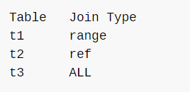
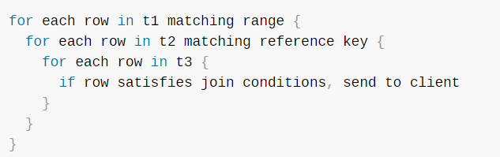
三、SQL语句调优方法—2.6. SQL SELECT 语句之 Nested-Loop Join Algorithms（NLJ）嵌套循环算法
MySQL使用嵌套循环算法或其变体在表之间执行连接。（嵌套循环连接算法，块嵌套循环连接算法）
简单的嵌套循环连接（NLJ）算法从一个循环中的第一个表中读取一行中的行，将每行传递给嵌套循环，以处理连接中的下一个表。该过程重复多次，因为还有待连接的表。
NLJ算法一次将一行从外部循环传递到内部循环，所以通常会在内部循环中多次读取表
需要再理解。

Slide 27
三、SQL语句调优方法—2.6. SQL SELECT 语句之连接（左外连接、右外连接、内连接、全连接）
项 目 | 子项目 | 特 征 | 描 述
内连接 |  | 使用像 = 或 <> 之类的比较运算符 | 内联接使用比较运算符根据每个表共有的列的值匹配两个表中的行
外连接 | 左向外联接 | LEFT JOIN LEFT OUTER JOIN | LEFT OUTER子句中指定的左表所有行，而不仅仅是联接列所匹配的行。 如果左表的某行在右表中没有匹配行，则在相关联的结果集行中右表的所有选择列表列均为空值。
 | 右向外联接 | RIGHT JOIN RIGHT OUTER JOIN | 右向外联接是左向外联接的反向联接。 将返回右表的所有行。 如果右表的某行在左表中没有匹配行，则将为左表返回空值。
 | 全联接 | FULL JOIN FULL OUTER JOIN | 整外部联接返回左表和右表中的所有行。 当某行在另一个表中没有匹配行时，则另一个表的选择列表列包含空值。 如果表之间有匹配行，则整个结果集行包含基表的数据值。

Slide 28
三、SQL语句调优方法—2.6. SQL SELECT 语句之连接（左外连接、右外连接、内连接、全连接）
A表
ID | NAME
1 | 张3
2 | 李四
3 | 王五
B表
id | job | Parent_id
1 | 23 | 1
2 | 34 | 2
3 | 34 | 4
A.Id 关联B.parent_id
select a.*,b.* from a
inner join b on a.id=b.parent_id
内连接
1 张3 1 23 1
2 李四 2 34 2
3 王五 3 34 4
select a.*,b.* from a
left join b on a.id=b.parent_id
左连接
1 张3 1 23 1 2 李四 2 34 2 3 王五 null
样例
右连接
1 张3 1 23 1 2 李四 2 34 2 null 3 34 4
select a.*,b.* from a
right join b on a.id=b.parent_id
全连接
1 张3 1 23 1 2 李四 2 34 2 null 3 34 4 3 王五 null
select a.*,b.* from a full join b on a.id=b.parent_id

Slide 29
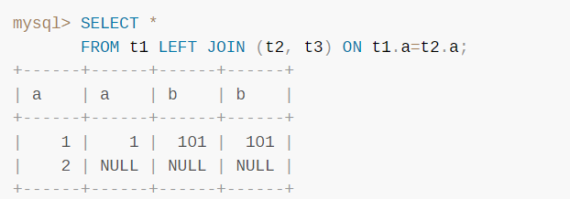
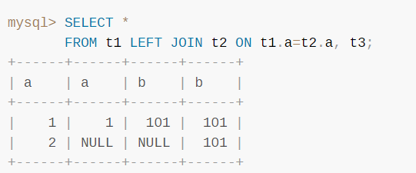
三、SQL语句调优方法—2.7. SQL SELECT 语句之Nested Join Optimization嵌套连接优化
在MYSQL中，CROSS JOIN在语法上等同于INNER JOIN; 他们可以互相替换。
在标准SQL中，它们不等效。
INNER JOIN与ON一起使用 ; CROSS JOIN用在别处。
在仅包含内部联接操作（INNER JOIN)的联接表达式中可以忽略括号
我们不能忽略外连接操作的内表表达式的括号。可以忽略其他操作数的圆括号（外部表的操作数）
嵌套查询（子查询）可以使用SELECT语句来创建一个单列的查询结果，然后把这个结果作为过滤条件用在另一个查询中。嵌套查询写起来简单，也容易理解。但是，有时候可以被更有效率的连接（JOIN)替代。
t1 LEFT JOIN (t2, t3) ON t1.a=t2.a
t1 LEFT JOIN t2 ON t1.a=t2.a, t3
结果集不相同

Slide 30
三、SQL语句调优方法—2.7. SQL SELECT 语句之Nested Join Optimization嵌套连接优化
需要再补充该节内容（未来补）

Slide 31
三、SQL语句调优方法—SQL SELECT之OUTER JOIN外连接优化
外连接包括LEFT JOIN和 RIGHT JOIN。
表B设置为依赖于表A和所有依赖的表A。
表A设置为依赖于条件B中使用的所有表（除外）LEFT JOIN。
该LEFT JOIN条件用于决定如何从表中检索行 B。（换句话说，WHERE不使用该子句中的任何条件。）
执行所有标准连接优化，但始终在所依赖的所有表之后读取表。如果存在循环依赖关系，则会发生错误。
WHERE执行所有标准优化。
如果A匹配该WHERE子句的行中有一行，但没有B匹配 ON条件的B行，则会生成一个额外的 行，并将所有列设置为NULL。
如果您用于LEFT JOIN查找某些表中不存在的行，并且您有以下测试：col_name IS NULL在WHERE部件中，哪 col_name一个是声明为的列NOT NULL，MySQL在找到后停止搜索更多行（对于特定的键组合）一行符合LEFT JOIN条件。
A LEFT JOIN B join_specification

Slide 32
三、SQL语句调优方法—SQL SELECT之OUTER JOIN外连接优化
优化样例：
SELECT * FROM t1 LEFT JOIN t2 ON (column1) WHERE t2.column2=5;
SELECT * FROM t1, t2 WHERE t2.column2=5 AND t1.column1=t2.column1;
现在优化器可以在表t2之前使用表，t1如果这样做会产生更好的查询计划

Slide 33
三、SQL语句调优方法—SQL SELECT之Outer Join Simplification 外连接优化
外连接优化之一外连接转换为内连接，条件是内表（从表）符合空拒绝（null-rejected)
null-rejected(空拒绝）：如果一个条件计算为FALSE或UNKNOWN为任何 NULL为该操作生成的已完成行，则该条件对于外连接操作被称为空拒绝 。
T1 LEFT JOIN T2 ON T1.A=T2.A
假如有WHERE条件
T2.B IS NOT NULL T2.B > 3 T2.C <= T1.C T2.B < 2 OR T2.C > 1
则自动转换为内连接
转换原因：
1、当优化器评估外连接操作的计划时，它仅考虑计划，对于每个此类操作，在内部表之前访问外部表。可能会产生效率非常低的执行计划。
2、但当使用空拒绝时：如果WHERE条件为空拒绝，MySQL会将查询转换为不带外连接操作的查询。
在建表时设定栏位A为 IS NOT NULL
它包含一个null-rejected条件
一个谓词包含的参考是，当有一个引用了NULL时内连接表的计算结果为UNKNOWN。
是否为一个null-rejected条件的分支

Slide 34
三、SQL语句调优方法—SQL SELECT之Outer Join Simplification 外连接优化
SELECT * FROM T1 LEFT JOIN T2 ON T2.A=T1.A LEFT JOIN T3 ON T3.B=T2.B WHERE T3.C > 0
改写
SELECT * FROM T1 LEFT JOIN T2 ON T2.A=T1.A INNER JOIN T3 ON T3.B=T2.B WHERE T3.C > 0
SELECT * FROM (T1 LEFT JOIN T2 ON T2.A=T1.A), T3 WHERE T3.C > 0 AND T3.B=T2.B

Slide 35
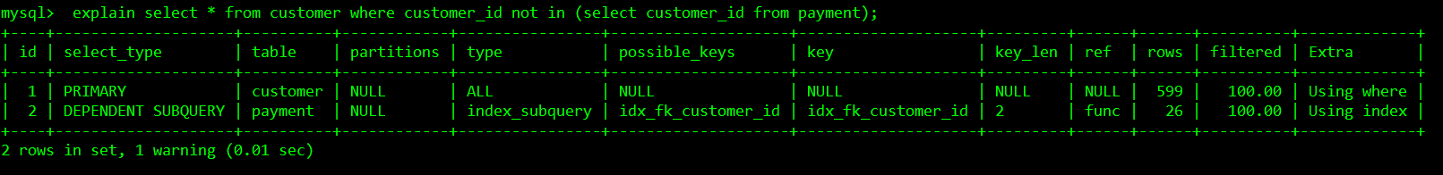
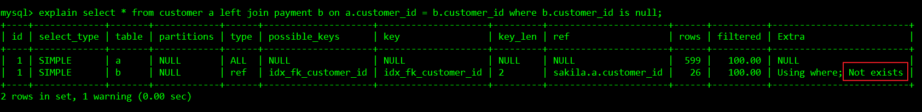
三、SQL语句调优方法—2.7. SQL SELECT 语句之Nested Join Optimization嵌套连接优化
连接优化例子：
连接查询效率更高的原因，是因为MySQL不需要在内存中创建临时表来完成这个逻辑上需要两个步骤的查询工作；Not exists表示MYSQL优化了LEFT JOIN，一旦它找到了匹配LEFT JOIN标准的行， 就不再搜索了。

Slide 36
三、SQL语句调优方法—SQL SELECT 语句之 Multi-Range Read Optimization（MRR）多范围读取优化
MRR原理：将多个需要回表的二级索引根据主键进行排序，然后一起回表，将原来的回表时进行的随机IO，转变成顺序IO；适用于 range/ref/eq_ref 类型的查询。
MRR的主要优势：将随机IO转换成顺序IO；使用在 索引范围扫描 和使用索引进行join 时；
MRR是专门来优化：二级索引的范围扫描并且需要回表的情况
MRR优化的好处：
MRR使数据访问变得较为顺序。在查询辅助索引时，首先根据得到的查询结果按照主键进行排序，并按照主键排序的顺序进行书签查找
减少缓冲池中页被替换的次数
批量处理对键值的查询操作
对于InnoDB和MyISAM存储引擎的范围查询和JOIN查询操作，MRR工作方式如下
将查询得到的辅助索引键值存放在一个缓存中，这是缓存中的数据是根据辅助索引键值排序的
将缓存中的键值根据RowID进行排序
根据RowID的排序顺序来访问实际的数据文件
MRR 仅仅针对 二级索引 的范围扫描 和 使用二级索引进行 join 的情况。
MRR 的优势是将多个随机IO转换成较少数量的顺序IO。所以对于 SSD 优势明显，但是相比机械磁盘来说意义小一些。

Slide 37
三、SQL语句调优方法—SQL SELECT 语句之 Multi-Range Read Optimization（MRR）多范围读取优化
MRR的样例
SELECT * FROM t WHERE key_part1 >=1000 AND key_part1 < 2000 AND key_part2 = 1000;
表t有(key_part1,key_part2)的组合索引，因此索引根据key_part1,key_part2的位置关系进行排序。若没有MRR，此时查询类型为Range，SQL优化器会先将key_part1大于1000且小于2000的数据都取出来，即便key_part2不等于1000。取出后再根据key_part2的条件进行过滤。这会导致无用的数据被取出。
如果启用MRR优化器会使性能有巨大的提升，优化器会先将查询条件拆分为(1000,1000),(1001,1000),(1002,1000)....(1999,1000) 最后再根据这些拆分出的条件进行数据的查询。

Slide 38
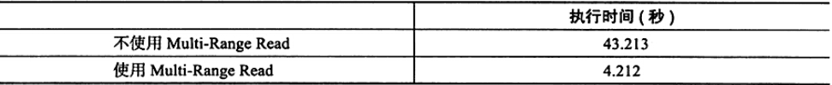
三、SQL语句调优方法—SQL SELECT 语句之 Multi-Range Read Optimization（MRR）多范围读取优化
MRR的样例
SELECT * FROM salaries WHERE salary>10000 and salary<40000;
salary有一个辅助索引idx_s，因此除了通过辅助索引查找键值外，还需要通过标识来进行对整行数据的查询，当不启用MRR特性，执行计划如下
启用MRR特性，执行计划如下

Slide 39
三、SQL语句调优方法—SQL SELECT 语句之 Multi-Range Read Optimization（MRR）多范围读取优化
MRR相关参数
set optimizer_switch='mrr=on mrr_cost_based=on'; #mrr_cost_based表示开启mrr后，优化器是否根据cost来决定是否使用mrr
set oprimizer_switch='mrr=off';
参数read_rnd_buffer_size用来控制键值的缓冲区大小。当大于该值时，则执行器对已经缓存的数据根据RowID进行排序，并通过RowID来取得行数据，该值默认是256KB
>show VARIABLES like 'read_rnd_buffer_size';
+----------------------+---------+
| Variable_name | Value |
|----------------------+---------|
| read_rnd_buffer_size | 262144 |
+----------------------+---------+

Slide 40
三、SQL语句调优方法—SQL SELECT 语句之Block Nested-Loop （BNL）and Batched Key Access Joins（BKJ）
BNL和BKA是MySQL 表关联的两种关联算法
MySQL server提供了join buffer来执行没有索引index的内链接，外连接，半连接的内表访问子查询，并且当通过index来访问内表时join buffer更有效率。
BNL 算法:将外层循环的行/结果集存入join buffer, 内层循环的每一行与整个buffer中的记录做比较，从而减少内层循环的次数.
开销统计 | SNLJ | INLJ | BNL
外表扫描次数（O） | 1 | 1 | 1
内表扫描次数（I） | R | 0 | RN*used_column_size/join_buffer_size + 1
读取记录数（R） | RN + SN*RN | RN + Smatch | RN + S*I
Join比较次数（M） | SN*RN | RN * IndexHeight | SN*RN
回表读取记录次数（F） | 0 | Smatch (if possible) | 0
Notes:
经过上面的学习，我们能发现联接查询成本占大头的就是“驱动表记录数 乘以 单次访问被驱动表的成本”，所以我们的优化重点其实就是下面这两个部分：
尽量减少驱动表的记录数
对被驱动表的访问成本尽可能降低
这两点对于我们实际书写联接查询语句时十分有用，我们需要尽量在被驱动表的联接列上建立索引（主键或唯一索引最优，其次是非唯一二级索引），这样就可以使用 eq_ref 或 ref 访问方法来降低访问被驱动表的成本了。

Slide 41
三、SQL语句调优方法—SQL SELECT 语句之Block Nested-Loop （BNL）and Batched Key Access Joins（BKJ）
BNL样例
mysql> explain select id3,name3 from one,two,three where one.name=two.name2 and two.id2=three.id3;
+----+-------------+-------+------+---------------+--------+---------+------------------+------+-------------+
| id | select_type | table | type | possible_keys | key | key_len | ref | rows | Extra |
+----+-------------+-------+------+---------------+--------+---------+------------------+------+-------------+
| 1 | SIMPLE | two | ALL | i_name2,i_id2 | NULL | NULL | NULL | 2 | Using where |
| 1 | SIMPLE | one | ref | i_name | i_name | 13 | testdb.two.name2 | 1 | Using index |
| 1 | SIMPLE | three | ref | i_id3 | i_id3 | 5 | testdb.two.id2 | 1 | NULL |
+----+-------------+-------+------+---------------+--------+---------+------------------+------+-------------+
3 rows in set (0.13 sec)
1. 读取one表的所有记录，放入join buffer； 循环读取two表记录，每读一条，到join buffer寻找 匹配的记录；
如果在join buffer中找到匹配的记录，进入下一重循环，即利用索引i_id3读取three表的循环；
如果在three表中读取到匹配的记录，则把这一条结果发送到网络层接口； 继续各级循环；
mysql> alter table one drop key i_name; Query OK, 0 rows affected (0.59 sec) Records: 0 Duplicates: 0 Warnings: 0
mysql> explain select id3,name3 from one,two,three where one.name=two.name2 and two.id2=three.id3; +----+-------------+-------+------+---------------+-------+---------+----------------+------+----------------------------------------------------+ | id | select_type | table | type | possible_keys | key | key_len | ref | rows | Extra | +----+-------------+-------+------+---------------+-------+---------+----------------+------+----------------------------------------------------+ | 1 | SIMPLE | one | ALL | NULL | NULL | NULL | NULL | 2 | NULL | | 1 | SIMPLE | two | ALL | i_name2,i_id2 | NULL | NULL | NULL | 2 | Using where; Using join buffer (Block Nested Loop) | | 1 | SIMPLE | three | ref | i_id3 | i_id3 | 5 | testdb.two.id2 | 1 | NULL | +----+-------------+-------+------+---------------+-------+---------+----------------+------+----------------------------------------------------+ 3 rows in set (0.11 sec)
Notes:
经过上面的学习，我们能发现联接查询成本占大头的就是“驱动表记录数 乘以 单次访问被驱动表的成本”，所以我们的优化重点其实就是下面这两个部分：
尽量减少驱动表的记录数
对被驱动表的访问成本尽可能降低
这两点对于我们实际书写联接查询语句时十分有用，我们需要尽量在被驱动表的联接列上建立索引（主键或唯一索引最优，其次是非唯一二级索引），这样就可以使用 eq_ref 或 ref 访问方法来降低访问被驱动表的成本了。

Slide 42
三、SQL语句调优方法—SQL SELECT 语句之Condition Filtering 条件过滤
在连接处理中，前缀行是连接中从一个表传递到另一个表的行。通常，优化器试图将前缀计数较低的表放在连接的早期，以防止行组合的数量快速增长。优化器可以使用关于从一个表中选择并传递到下一个表中的行条件的信息，因此它可以更准确地计算行估计并选择最佳执行计划。
只有满足下列任意一种情况的条件才有利于过滤估计
它引用当前表；
它依赖于一个常量值或连接序列中较早表中的值；
访问方法还没有考虑到这一条件。
假设数据集具有以下特征：
employee表有1024行。
department表有12行。
两个表都有一个索引dept_no。
employee表有一个索引 first_name。
条件1
SELECT * FROM employee JOIN department ON employee.dept_no = department.dept_no
WHERE employee.first_name = 'John' AND employee.hire_date BETWEEN '2018-01-01' AND '2018-06-01';
8行符合以下条件 employee.first_name
employee.first_name = 'John'
条件2
150行符合以下条件 employee.hire_date
employee.hire_date BETWEEN '2018-01-01' AND '2018-06-01'
1行满足两个条件
employee.first_name = 'John' AND employee.hire_date BETWEEN '2018-01-01' AND '2018-06-01'
+----+------------+--------+------------------+---------+---------+------+----------+
| id | table | type | possible_keys | key | ref | rows | filtered |
+----+------------+--------+------------------+---------+---------+------+----------+ |
1 | employee | ref | name,h_date,dept | name | const | 8 | 100.00 |
| 1 | department | eq_ref | PRIMARY | PRIMARY | dept_no | 1 | 100.00 |
+----+------------+--------+------------------+---------+---------+------+----------+
+----+------------+--------+------------------+---------+---------+------+----------+
| id | table | type | possible_keys | key | ref | rows | filtered |
+----+------------+--------+------------------+---------+---------+------+----------+ |
1 | employee | ref | name,h_date,dept | name | const | 8 | 16.31 | |
1 | department | eq_ref | PRIMARY | PRIMARY | dept_no | 1 | 100.00 |
+----+------------+--------+------------------+---------+---------+------+----
无使用条件过滤
使用条件过滤
Notes:
现在前缀行计数为rows× filtered= 8×16.31％= 1.3，这更接近地反映了实际数据集

Slide 43
三、SQL语句调优方法—SQL SELECT 语句之Condition Filtering 条件过滤
使用系统变量optimizer_switch的condition_fanout_filter参数，在默认情况下启用；
可禁用它来抑制条件过滤(例如，如果发现某个特定查询在没有条件过滤的情况下可以获得更好的性能)；
如果优化器过高估计条件过滤的影响，则性能可能比不使用条件过滤时更差。在这种情况下，这些技术可能有所帮助：
如果未对列建立索引，请对其进行索引，以便优化程序具有有关列值分布的一些信息，并可以改进其行估计值。
更改连接顺序。完成此操作的方法包括连接顺序优化器；STRAIGHT_JOIN紧跟在 SELECT和 STRAIGHT_JOIN连接运算符之后。
禁用会话的条件筛选：
SET optimizer_switch = 'condition_fanout_filter=off';

Slide 44
三、SQL语句调优方法—SQL SELECT 语句之IS NULL
MySQL中IS NULL是一个比较运算符，所以您可以在任何使用运算符的地方使用它，例如在SELECT或WHERE子句中；MySQL对于IS NULL运算符执行相同的优化方式与等于(=)运算符相同。我们经常用到非空和is null的查询，为了更高效的查询，我们应该知道那种方法更快。
空值(‘’)是不占用空间
NULL占用空间
在进行count()统计某列记录数的时候，如果采用的NULL值，会被系统自动忽略掉，但是空值是会进行统计到其中的。
判断NULL 用IS NULL 或者 is not null,SQL 语句函数中可以使用ifnull()函数来进行处理，判断空字符用 =''或者 <>''来进行处理
对于MySQL特殊的注意事项，对于timestamp数据类型，如果往这个数据类型插入的列插入NULL值，则出现的值是当前系统时间。插入空值，则会出现 '0000-00-00 00:00:00'
对于空值的判断到底是使用is null 还是 =‘’ 要根据实际业务来进行区分
col_name = expr OR col_name IS NULL 执行计划表达式会显示 EXPLAIN ref_or_null关键字

Slide 45
三、SQL语句调优方法—SQL SELECT 语句之IS NULL
MySQL中IS NULL是一个比较运算符，所以您可以在任何使用运算符的地方使用它，例如在SELECT或WHERE子句中；MySQL对于IS NULL运算符执行相同的优化方式与等于(=)运算符相同。我们经常用到非空和is null的查询，为了更高效的查询，我们应该知道那种方法更快。
EXPLAIN SELECT customerNumber, salesRepEmployeeNumber FROM customers WHERE salesRepEmployeeNumber IS NULL;
+----+-------------+-----------+------------+------+------------------------+------------------------+---------+-------+------+----------+--------------------------+ |
id | select_type | table | partitions | type | possible_keys | key | key_len | ref | rows | filtered | Extra |
+----+-------------+-----------+------------+------+------------------------+------------------------+---------+-------+------+----------+--------------------------+ |
1 | SIMPLE | customers | NULL | ref | salesRepEmployeeNumber | salesRepEmployeeNumber | 5 | const | 22 | 100 | Using where; Using index |
+----+-------------+-----------+------------+------+------------------------+------------------------+---------+-------+------+----------+--------------------------+
1 row in set
mysql> EXPLAIN SELECT customerNumber, salesRepEmployeeNumber FROM customers WHERE salesRepEmployeeNumber = 1370 OR salesRepEmployeeNumber IS NULL;
+----+-------------+-----------+------------+-------------+------------------------+------------------------+---------+-------+------+----------+--------------------------+
| id | select_type | table | partitions | type | possible_keys | key | key_len | ref | rows | filtered | Extra |
+----+-------------+-----------+------------+-------------+------------------------+------------------------+---------+-------+------+----------+--------------------------+
|1 | SIMPLE | customers | NULL | ref_or_null | salesRepEmployeeNumber | salesRepEmployeeNumber | 5 | const | 29 | 100 | Using where; Using index
| +----+-------------+-----------+------------+-------------+------------------------+------------------------+---------+-------+------+----------+--------------------------+
1 row in
在这个例子中，当应用优化时，EXPLAIN会显示ref_or_null

Slide 46
三、SQL语句调优方法—SQL SELECT 语句之Order by
MySQL Order By keyword
是用来给记录中的数据进行分类
根据关键词分类
用来给记录中的数据进行分类的
MySQL中，在使用order by时，经常出现Using filesort（非常耗能），因此对于此类SQL语句需尽力优化，使其尽量使用Using index。
一个ORDER BY有和没有 LIMIT可能以不同的顺序返回行
使用索引来满足ORDER BY
使用filesort来满足ORDER BY
影响ORDER BY优化
按执行计划信息

Slide 47
三、SQL语句调优方法—SQL SELECT 语句之Order by
使用索引来满足ORDER BY
在（key_part1,key_part2)上的索引能使使优化器能够避免排序
SELECT * FROM t1 ORDER BY key_part1, key_part2;
SELECT *所要找的数据比key_part1和key_part2数据多，则会全表扫描
SELECT *仅选择索引列，则将使用索引并避免排序。
SELECT pk, key_part1, key_part2 FROM t1 ORDER BY key_part1, key_part2;
SELECT * FROM t1 WHERE key_part1 = constant ORDER BY key_part2;
SELECT * FROM t1 ORDER BY key_part1 DESC, key_part2 DESC;
SELECT * FROM t1 WHERE key_part1 = constant ORDER BY key_part2 DESC;
走索引
SELECT * FROM t1 WHERE key_part1 > constant ORDER BY key_part1 ASC; SELECT * FROM t1 WHERE key_part1 < constant ORDER BY key_part1 DESC;
SELECT * FROM t1 WHERE key_part1 = constant1 AND key_part2 > constant2 ORDER BY key_part2;
SELECT * FROM t1 ORDER BY key1, key2;/索引不同
SELECT * FROM t1 WHERE key2=constant ORDER BY key1_part1, key1_part3;// ORDER BY 部份引用 索引非连续部份
不走索引
SELECT * FROM t1 ORDER BY key_part1 DESC, key_part2 ASC;//查询混合ASC和 DESC
SELECT * FROM t1 WHERE key2=constant ORDER BY key1;//获取行的索引与以下中使用的索引不同ORDER BY
SELECT * FROM t1 ORDER BY ABS(key); SELECT * FROM t1 ORDER BY -key;//使用ORDER BY包含索引列名以外表达

Slide 48
三、SQL语句调优方法—SQL SELECT 语句之Order by
sort_buffer_size//内存参数
过度值会引起高IO与低CPU组合
使用filesort来满足ORDER BY
如果索引不能用于满足ORDER BY子句，则MySQL执行filesort读取表行并对其进行排序的操作
SELECT ... FROM single_table ... ORDER BY non_index_column [DESC] LIMIT [M,]N;
加速ORDER BY 的几个参数
sort_buffer_size
max_sort_length
Sort_merge_passes
read_rnd_buffer_size
tmpdir
执行 filesort内存
EXPLAIN不区分优化器是否执行 filesort内存。filesort在优化器跟踪输出中可以看到内存的使用 。寻找 filesort_priority_queue_optimization。

Slide 49
三、SQL语句调优方法—SQL SELECT 语句之Group by
满足GROUP BY 子句的最常用方法是全表扫描并创建一个新的临时表，其中每个组的所有行都是连续的，然后使用此临时表来发现组并应用聚合函数（如果有的话）。MySQL能够通过使用索引访问来避免创建临时表有更好效果
SELECT c1, c2 FROM t1 GROUP BY c1, c2;
SELECT DISTINCT c1, c2 FROM t1;
SELECT c1, MIN(c2) FROM t1 GROUP BY c1;
SELECT c1, c2 FROM t1 WHERE c1 < const GROUP BY c1, c2;
SELECT MAX(c3), MIN(c3), c1, c2 FROM t1 WHERE c2 > const GROUP BY c1, c2;
SELECT c2 FROM t1 WHERE c1 < const GROUP BY c1, c2;
SELECT c1, c2 FROM t1 WHERE c3 = const GROUP BY c1, c2;
松散索引扫描访问模式
The Loose Index Scan access method
SELECT COUNT(DISTINCT c1), SUM(DISTINCT c1) FROM t1;
SELECT COUNT(DISTINCT c1, c2), COUNT(DISTINCT c2, c1) FROM t1;
EXPLAINExtra列中输出将显示“Using index for group-by”
SELECT c1, SUM(c2) FROM t1 GROUP BY c1;
SELECT c1, c2 FROM t1 GROUP BY c2, c3;
SELECT c1, c3 FROM t1 GROUP BY c1, c2;
无法用到松散索引扫描访问模式
Notes:
** 松散索引扫描（Loose Index Scan）** 松散索引扫描相当于Oracle中的跳跃索引扫描（skip index scan），就是不需要连续的扫描索引中得每一个元组，扫描时仅考虑索引中得一部分。当查询中没有where条件的时候，松散索引扫描读取的索引元组的个数和groups的数量相同。如果where条件包含范围预测，松散索引扫描查找每个group中第一个满足范围条件，然后再读取最少可能数的keys。松散索引扫描只需要读取很少量的数据就可以完成group by操作，因而执行效率非常高。使用松散索引扫描需要满足以下条件：

Slide 50
三、SQL语句调优方法—SQL SELECT 语句之Group by
紧凑索引扫描
Tight Index Scan
SELECT c1, c2, c3 FROM t1 WHERE c2 = 'a' GROUP BY c1, c3;
SELECT c1, c2, c3 FROM t1 WHERE c1 = 'a' GROUP BY c2, c3;
如果查询包括GROUP BY但你想要避免排序结果的消耗，可指定ORDER BY NULL禁止排序。
INSERT INTO t1 SELECT c1,COUNT(*) FROM t1 GROUPBY c1 ORDER BY NULL;

Slide 51
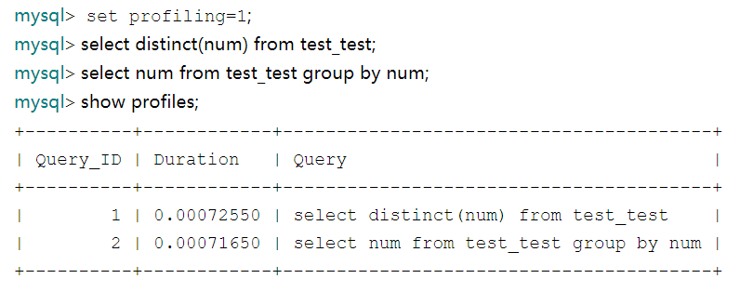
三、SQL语句调优方法—SQL SELECT 语句之DISTINCT
DISTINCT ORDER BY在许多情况下结合需要临时表。因此为了避免使用临时表，经常使用 DISTINCT GROUP BY 来代替。如果可能，用 GROUP BY 代替 DISTINCT （GROUP BY性能更好，都是取重）
explain select distinct(a) from t;
‘a'列上存在主键索引,MySQL可以利用索引(key列值表明使用了主键索引)完成了DISTINCT操作.
+----+-------------+-------+------------+-------+---------------+---------+---------+------+------+----------+-------------+
| id | select_type | table | partitions | type | possible_keys | key | key_len | ref | rows | filtered | Extra |
+----+-------------+-------+------------+-------+---------------+---------+---------+------+------+----------+-------------+
| 1 | SIMPLE | t | NULL | index | PRIMARY | PRIMARY | 4 | NULL | 1 | 100.00 | Using index |
+----+-------------+-------+------------+-------+---------------+---------+---------+------+------+----------+-------------+
SELECT DISTINCT c1, c2, c3 FROM t1 WHERE c1 > const;
SELECT c1, c2, c3 FROM t1 WHERE c1 > const GROUP BY c1, c2, c3;
加了索引之后 distinct 比没加索引的 distinct 快了 107倍。
加了索引之后 group by 比没加索引的 group by 快了 43倍。
distinct和 group by：不管是加不加索引 group by 都比 distinct 快；使用的时候建议选 group by

Slide 52
三、SQL语句调优方法—SQL SELECT 语句之LIMIT
MySQL大数据量使用limit分页，随着页码的增大，查询效率越低下,如果只需要结果集中指定数量的行，请LIMIT在查询中使用子句，而不是获取整个结果集并丢弃额外数据。
select * from t limit 10, 20 0.016秒
select * from t limit 100, 20 0.016秒
select * from t limit 1000, 20 0.047秒
select * from t limit 10000, 20 0.094秒
…..
优化原则：利用索引，并用于索引的顺序，避免用到全表扫描。
没有子句的LIMIT查询情况说明：
如果只选择几行LIMIT，MYSQL更喜欢全表扫描（有时用索引）
带ORDER BY的LIMIT语句, 用索引就非常快，如果用FILESORT过滤器，先输出所有行排序（代价非常大）
带DISTINCT的LIMIT语句，MySQL会在找到唯一行后立即停止.
带GROUP BY的LIMIT语句，不带任何性能损失
LIMIT 0快速返回一个空集。这对于检查查询的有效性非常有用。
一旦MySQL向客户端发送了所需的行数，它就会中止查询，除非您使用SQL_CALC_FOUND_ROWS。
如果服务器使用临时表来解析查询，则它使用LIMIT子句计算需要多少空间
如果未使用索引ORDER BY 但是LIMIT也存在子句，则优化器可能能够避免使用合并文件并使用内存中filesort操作对内存中的行进行排序

Slide 53
三、SQL语句调优方法—SQL SELECT 语句之LIMIT
优化样例：
Select * from T limit 1000000,10
//常规分页
改成
Select * From T Where id >=(Select id From T Order By id limit 1000000,1 ) limit 10；
//优化分页
含义：分页时传入的offset为2000000，那么我们将先查询第1000000条数据的id（主键）（第2000000条数据的id不一定为2000000），再在主句中使用主键id作为条件进行查询
改成
SELECT * FROM T WHERE T.id BETWEEN 1000000 AND 1000010;
//最优

Slide 54
三、SQL语句调优方法—SQL SELECT 语句之FUNCTION CALL()函数调用
MySQL函数在内部标记为确定性或非确定性。
如果给定参数的固定值，它可以为不同的调用返回不同的结果，那么函数是不确定的。
非确定性函数的例子： RAND()， UUID()。
如果函数被标记为非确定性的，WHERE则会为每一行（从一个表中选择时）或行组合（从多表连接中选择时）评估子句中对它的引用。---非确定性函数可能会使SQL语句性能下降。
SELECT * FROM t WHERE id = POW(1,2);
SELECT * FROM t WHERE id = FLOOR(1 + RAND() * 49);
id为表T的主键
两条语句，只有第一条使用了主键查询。
第二条无使用主键，主要是因为RAND（）不确定性函数存在。（效率低下）
UPDATE t SET col_a = some_expr WHERE id = FLOOR(1 + RAND() * 49);
Update如果 使用不确认性行为影响性能和复制：
由于非确定性函数不会生成常量值，因此优化程序无法使用可能适用的策略，例如索引查找，结果可能是表扫描。
InnoDB 可能会升级到范围键锁，而不是对一个匹配的行进行单行锁定。
不确定执行的更新对于复制是不安全的。
MYSQL行业规范中基本禁止使用这种不确定性函数（上述非确定性只是一种，还有很多）

Slide 55
三、SQL语句调优方法—SQL SELECT 语句之FUNCTION CALL()函数调用
基于不确定性的函数优化方法：样例
UPDATE t SET col_a = some_expr WHERE id = FLOOR(1 + RAND() * 49);
优化一、将表达式替换为对变量的引用，优化程序可将其视为常量值：
SET @keyval = FLOOR(1 + RAND() * 49);
UPDATE t SET col_a = some_expr WHERE id = @keyval;
优化二、将随机值分配给派生表中的变量
SET optimizer_switch = 'derived_merge=off’;
UPDATE t, (SELECT @keyval := FLOOR(1 + RAND() * 49)) AS dt SET col_a = some_expr WHERE id = @keyval;
优化三、WHERE如果其他表达式是确定性的，则可以部分地优化该子句
SELECT * FROM t WHERE partial_key=5 AND some_column=RAND();
如果优化器可以partial_key用来减少所选择的行集， RAND()则执行的次数会减少，这会减少非确定性对优化的影响。

Slide 56
三、SQL语句调优方法—SQL SELECT 语句之Row Constructor Expression 行构造表达
SELECT * FROM t1 WHERE (column1,column2) = (1,1);
SELECT * FROM t1 WHERE column1 = 1 AND column2 = 1;
两个语句处理相同
CREATE TABLE t1 ( c1 INT, c2 INT, c3 INT, c4 CHAR(100), PRIMARY KEY(c1,c2,c3) );
组合主键
SELECT * FROM t1 WHERE c1=1 AND (c2,c3) > (1,1)；
改成
SELECT * FROM t1 WHERE c1 = 1 AND (c2 > 1 OR ((c2 = 1) AND (c3 > 1)))；
避免将行构造函数与AND/ OR 表达式混合 ，可使用其中一个。
有时优化器可以将范围访问方法应用于IN()具有行构造函数参数的表达式

Slide 57
三、SQL语句调优方法—SQL SELECT 语句之Avoiding Full Table Scans避免全表扫描
下面情况会引起全表扫描（小表全表扫描性能影响不大，但大表需要避免）
数据表是在太小了，做一次全表扫描比做索引键的查找来得快多了。当表的记录总数小于10且记录长度比较短时通常这么做。
没有合适用于 ON 或 WHERE 分句的索引字段。
让索引字段和常量值比较，MySQL已经计算（基于索引树）到常量覆盖了数据表的很大部分，因此做全表扫描应该会来得更快。
通过其他字段使用了一个基数很小（很多记录匹配索引键值）的索引键。这种情况下，MySQL认为使用索引键需要大量查找，还不如全表扫描来得更快
对于大表，以下技术以避免优化程序错误地选择表扫描
执行 ANALYZE TABLE tbl_name 更新要扫描的表的索引键分布。（可能锁表）
使用 FORCE INDEX 告诉MySQL，做全表扫描的话会比利用给定的索引更浪费资源。
SELECT * FROM t1, t2 FORCE INDEX (index_for_column) WHERE t1.col_name=t2.col_name;
启动 mysqld 时使用参数 --max-seeks-for-key=1000 或者执行 SET max_seeks_for_key=1000 来告诉优化程序，所有的索引都不会导致超过1000次的索引搜索

Slide 58
三、SQL语句调优方法—SQL SELECT 语句之Avoiding Full Table Scans避免全表扫描
避免全表的大表方案样例：
应尽量避免在 where 子句中对字段进行 null 值判断，否则将导致引擎放弃使用索引而进行全表扫描，如：
select id from t where num is null 可改写成：select id from t where num=0（NUM默认值设置为0)
应尽量避免在 where 子句中使用 or 来连接条件，否则将导致引擎放弃使用索引而进行全表扫描，
select id from t where num=10 or num=20
改写成：
select id from t where num=10 union all select id from t where num=20
in 和 not in 慎用，否则会导致全表扫描
select id from t where num in(1,2,3) //1，2，3连续，
改写成：
select id from t where num between 1 and 3
应尽量避免在 where 子句中对字段进行表达式操作
select id from t where num/2=100 改写成 select id from t where num=100*2

Slide 59
三、SQL语句调优方法—Subqueries, Derived Tables, and View References优化子查询，派生表和视图引用
通过Semi-join转变来优化子查询，派生表和试图引用
通过物化来优化子查询
优化派生表和视图引用
通过EXISTS策略来优化子查询

Slide 60
三（待讲）、SQL语句调优方法—优化子查询，派生表和视图引用之通过Semi-join转变来优化子查询，派生表和视图
MYSQL的优化器使用半连接策略来改进子查询执行效率，它可以实现多个执行策略，表的拉出，
消除重复值，第一次匹配，松散扫描和物化 。
学生SemiJoin班级 where 学生.class=班级.class
例子：
学 生
student_name | studentid | class
张三 | 1003 | 三班
李四 | 1004 | 四班
王五 | 1005 | 五班
赵六 | 1006 | 六班
班级
class | director
三班 | 张三
六班 | 赵六
六班 | 赵六
学生与班级
student_name | studentid | class
张三 | 1003 | 三班
赵六 | 1006 | 六班
 | 学生与班级
student_name | studentid | class
张三 | 1003 | 三班
赵六 | 1006 | 六班
赵六 | 1006 | 六班
学生Join班级 where 学生.class=班级.class

Slide 61
三、SQL语句调优方法—优化子查询，派生表和视图引用之通过Semi-join转变来优化子查询，派生表和视图
转化格式
SELECT ... FROM ot1 ... otN WHERE (oe1, ... oeM) IN (SELECT ie1, ..., ieM FROM it1 ... itK [WHERE inner-cond]) [AND outer-cond] [GROUP BY ...] [HAVING ...] [ORDER BY ...] //
上述语法子查询被转换为semijoin的格式如下（ot表示外表，it表示内表）
SELECT ... FROM (ot1 ... otN) SJ (it1 ... itK) ON (oe1, ... oeM) = (ie1, ..., ieM)
[AND inner-cond] [WHERE outer-cond] [GROUP BY ...] [HAVING ...] [ORDER BY ...] //支持多列
能够使用SEMI-JOIN转化的条件
必须是In或any子查询；
不包含UNION或UNION ALL（使用SEMI-JOIN会致结果不正确（不一致））；
不包含GROUP BY 或 HAVING(使用SEMI-JOIN会致结果不正确（不一致））;
不包含聚集函数；
不包含带LIMIT的ORDERY；
外表和内表的数量必须小于连接中允许的最大表数；
使用EXPLAIN及show warnings查询是否转成SEMI-JOIN。
optimizer_switch ；
semijoin标志控制是否使用半连接。
optimizer_prune_level=0禁用
转化成SEMI-JOIN的参数

Slide 62
三、SQL语句调优方法—优化子查询，派生表和视图引用之通过Optimizing Subqueries with Materialization
通过物化优化子查询
优化器使用物化能够更有效的来处理子查询。物化通过将子查询结果作为一个临时表来加快查询执行速度，一般是在内存中进行（如果临时表过大，则数据会落在磁盘中）
SELECT * FROM t1 WHERE t1.a IN (SELECT t2.b FROM t2 WHERE where_condition);
问题语句：where_condition涉及的列仅仅来自表t2完全没有在t1中
改成
SELECT * FROM t1 WHERE EXISTS (SELECT t2.b FROM t2 WHERE where_condition AND t1.a=t2.b);
子查询物化使用临时表避免如此的重写并且使得子查询只执行一次
而不是每一行都执行一次对于外部查询
系统变量optimizer_switch用materialization标记可用
通过物化优化的条件：
谓词有这样的形式，当没有外部表达式oe_i或者是内部表达式ie_i是没有值时(null)，N是1或者是更大。
(oe_1, oe_2, ..., oe_N) [NOT] IN (SELECT ie_1, i_2, ..., ie_N ...)
谓词有这样的形式，当外部表达式oe和内部表达式ie都是单一个的话,表达式可以为null.
oe [NOT] IN (SELECT ie ...)
谓词是IN或者是NOT IN并且结果集中关于UNKNOWN(NULL)同样意味着是False的结果。
通过物化优化的限制条件：
内部表达式和外部表达式的类型必须匹配（INTEGER与DECEMIAL不一致）
内部表达式的类型不能是BLOB
使用Explain信息一个查询提供的一些信息关于是否优化器使用了子查询物化。对比查询执行没有使用物化，select_type的值可能由DEPENDENT SUBQUERY到SUBQUERY；在SHOW WARNINGS后面的包含了materialize和materialized-subquery。

Slide 63
三、SQL语句调优方法—优化子查询，派生表和视图引用之通过EXISTS策略优化子查询
在应用程序SQL中使用子查询后，SQL语句的查询性能变得非常糟糕
对于“IN (or =ANY)”类型的子查询，有3种优化策略（semi-join,materialization,exists)
对于“NOT IN (or <>ALL)”类型的子查询，有2种优化策略(materialization， exists)
使用semi-jion来优化子查询，即把子查询消除，上拉后使用“半连接”操作符来做表的连接，这是最常规的优化方式
对于不可semi-jion（不全是这样，但多数是）的子查询，如果是非相关子查询，则物化子查询，这也是比较常用的优化方式
对于不可优化的子查询，则连接时依旧存在子查询，这样的方式，其实是没有做优化的
使用EXISTS策略是在下属情况下进行：子查询本质上没有被优化但是，子查询被做了一些调整
outer_expr IN (SELECT inner_expr FROM ... WHERE subquery_where)
1.先外
2.再内
如果子查询和外部查询分别返回M和N行，那么该子查询被扫描为O(N+N*M)，而不是O(N+M)。这也就是为什么IN慢的原因
MYSQL中，IN和EXISTS的执行效率，在任何情况下都是相同的。（一观点：利用EXPLAIN,来检验）
优化的思路：A、嵌套一层子查询，B、预查询来减少遍历操作避免多次遍历操作（N*M）
在实际编程中，开发人员常选择不使用连接表查询，而是自己先把数据从一张表中取出，再到另一张表中执行WHEREIN操作，这原理和上面SQL语句实现的是一样的。

Slide 64
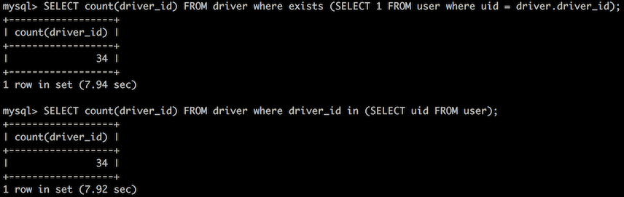
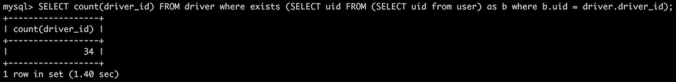
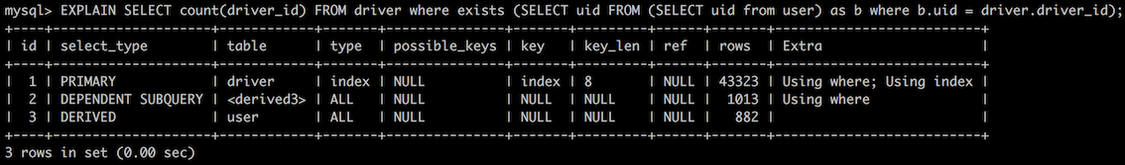
三、SQL语句调优方法—优化子查询，派生表和视图引用之通过EXISTS策略优化子查询
样例：
SELECT count(driver_id) FROM driver where driver_id in (SELECT uid FROM user);
SELECT count(driver_id) FROM driver where exists (SELECT 1 FROM user where uid = driver.driver_id);
改成（效率提升6倍）
SELECT count(driver_id) FROM driver where exists (SELECT uid FROM (SELECT uid from user) as b where b.uid = driver.driver_id);

Slide 65
三、SQL语句调优方法—优化子查询，派生表和视图引用之使用合并或实现来优化派生表和视图引用
派生表指在From后where前的子查询，避免使用派生表;如果可能，最好采用其他方式来编写查询语句，大部分情况都比派生表来的快。很多情况下，甚至连独立的临时表都来的快，因为可以适当增加索引
优化器可以使用两种策略处理派生表（FROM子句中的子查询）引用：
将派生表合并到外部查询块中
将派生表物化为内部临时表
合并dervied_t1
SELECT * FROM (SELECT * FROM t1) AS derived_t1;
SELECT * FROM t1;
SELECT * FROM t1 JOIN (SELECT t2.f1 FROM t2) AS derived_t2 ON t1.f2=derived_t2.f1 WHERE t1.f1 > 0;
合并dervied_t2
SELECT t1.*, t2.f1 FROM t1 JOIN t2 ON t1.f2=t2.f1 WHERE t1.f1 > 0;
优化器尽可能避免不必要的物化，这样可以将条件从外部查询推送到派生表，并生成更高效的执行计划。
如果基表超过61个，则优化器选择物化
如果视图和带有GROUP/HAVING/DISTINCT/LIMIT/聚集函数/UNION（ALL)等子句的复杂派生表或视图只能被物化。
set @@optimizer_switch=‘derived_merge=OFF’ 此指令可以关闭该合并模式，该derived_merge标志也适用于不包含ALGORITHM子句的视图

Slide 66
三、SQL语句调优方法—优化INFORMATION_SCHEMA查询
监测数据库的应用程序可以频繁使用INFORMATION_SCHEMA表。某些类型的关于INFORMATION_SCHEMA表的查询可以被优化以更迅速地执行。
表 | 指定列以避免数据目录扫描 | 指定列以避免数据库目录扫描
COLUMNS | TABLE_SCHEMA | TABLE_NAME
KEY_COLUMN_USAGE | TABLE_SCHEMA | TABLE_NAME
PARTITIONS | TABLE_SCHEMA | TABLE_NAME
REFERENTIAL_CONSTRAINTS | CONSTRAINT_SCHEMA | TABLE_NAME
STATISTICS | TABLE_SCHEMA | TABLE_NAME
TABLES | TABLE_SCHEMA | TABLE_NAME
TABLE_CONSTRAINTS | TABLE_SCHEMA | TABLE_NAME
TRIGGERS | EVENT_OBJECT_SCHEMA | EVENT_OBJECT_TABLE
VIEWS | TABLE_SCHEMA | TABLE_NAME
尝试在WHERE 子句中对数据库和表名使用常量查找值
编写查询SQL，以最小化必须打开的表文件的数量
EXPLAIN用于确定服务器是否可以INFORMATION_SCHEMA 对查询使用优化
SELECT TABLE_NAME FROM INFORMATION_SCHEMA.TABLES WHERE TABLE_SCHEMA = 'test';
改成
SELECT TABLE_NAME FROM INFORMATION_SCHEMA.TABLES WHERE TABLE_SCHEMA = 'test' AND TABLE_NAME = 't1';

Slide 67
三、SQL语句调优方法—Optimizing Data Change Statements优化数据变更声明
优化三种类型变更：INSERT,UPDATE，DELETE
传统的OLTP应用程序和WEB应用程序通常会执行小数据更改操作，但并发性至关重要的。OLAP应用程序通常会同时运行影响多行的数据更改操作，其中主要考虑因素是写入大量数据并使索引，对于插入和更新大量数据（在行业中称为 “ 提取 - 转换 - 加载 ”（E-T-L），主要是大量的使用了I/O。

Slide 68
三、SQL语句调优方法—Optimizing Data Change Statements优化数据变更声明之INSERT优化
INSERT流程
连接到数据库服务器
向服务器发送SQL
解析SQL
打开欲操作的TABLE
执行insert
结束
insert into tab_nm1 (key1,key2) values
(value1,value2)
(value1,value2)
(value1,value2)
(value1,value2)
(value1,value2)；
一次插入多条数据
LOAD_DATA_INFILE
从文本文件加载表时，请使用 LOAD DATA。这通常比使用INSERT语句快20倍
加速INSERT的方法
利用默认值
只有当需要插入的值与默认值不同的时候，才填写该值。可以加快sql的解析速度，并提高insert效率
在使用批量insert的时候，数据最好不要超过2000行，特别需要注意的是，如有有涉及到表复制争用的时候。
在进行大批量的insert之前，最好根据主键或者unique键先进行排序要插入的行，这样做的目的是帮助缓存快速流动，并尽量避免死锁；
量大的，最好使用存储过程（SLEEP进行）
中间件超过2000行以上的批量要提交DBA来执行。（不写BINLOG，主从手工完成）
批量insert优化

Slide 69
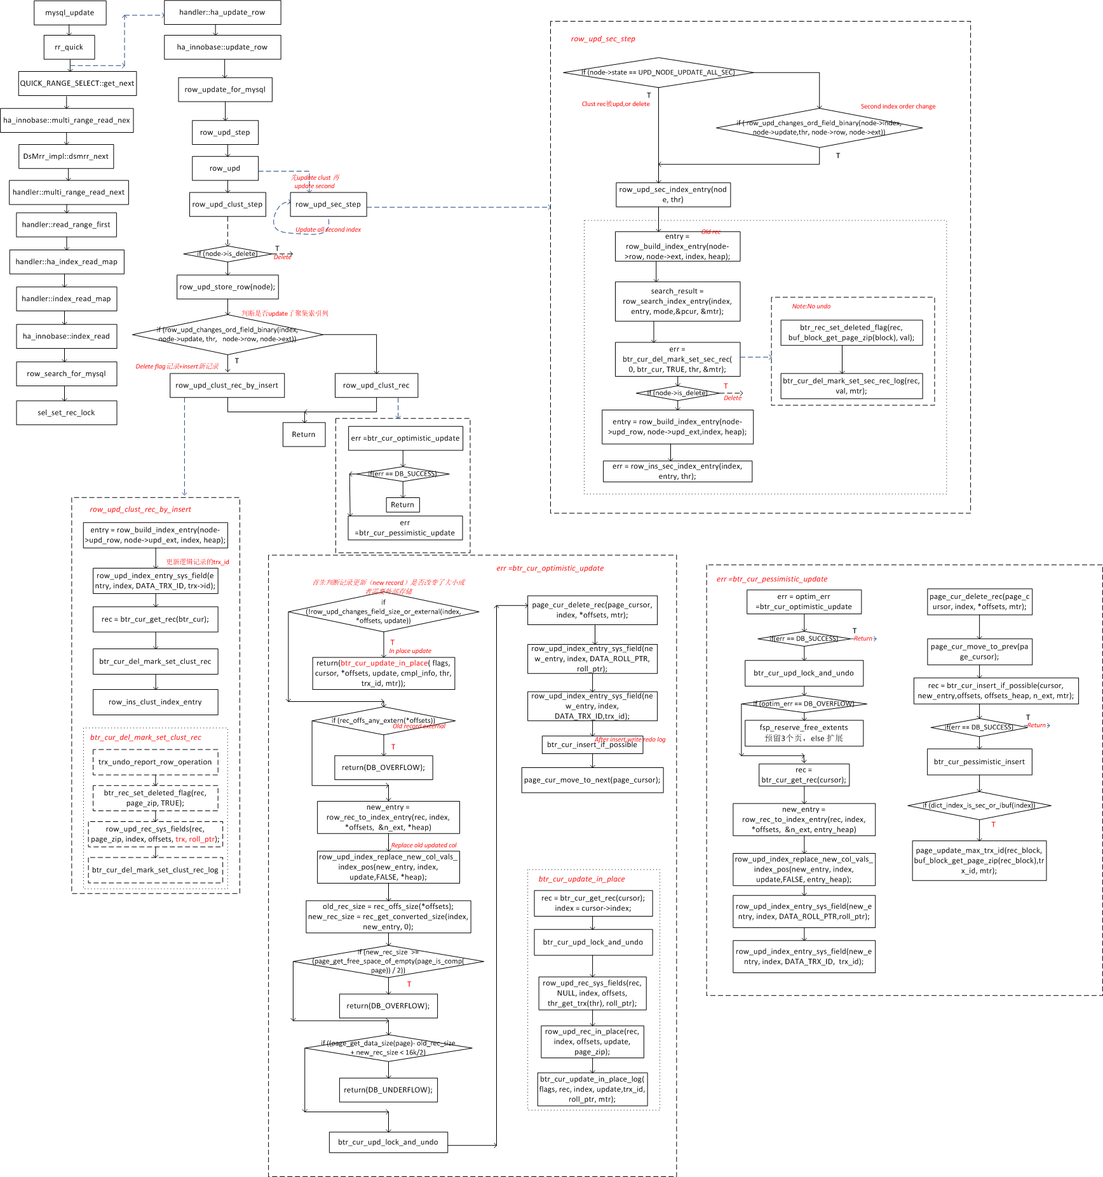
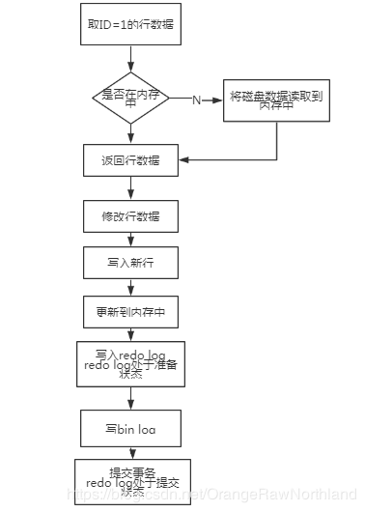
三、SQL语句调优方法—Optimizing Data Change Statements优化数据变更声明之UPDATE优化
更新语句优化为类似于 SELECT具有写入的额外开销的查询。写入速度取决于要更新的​​数据量和更新的索引数。未更改的索引不会更新。
一些UPDATE原理（MYSQL)：

Slide 70
三、SQL语句调优方法—Optimizing Data Change Statements优化数据变更声明之UPDATE优化
更新语句优化为类似于 SELECT具有写入的额外开销的查询。写入速度取决于要更新的​​数据量和更新的索引数。未更改的索引不会更新。
replace into 批量更新
replace into t1(id,dr) values (1,'2'),(2,'3'),...(x,'y');
insert into ...on duplicate key update 批量更新
insert into t1(id,dr) values (1,'2'),(2,'3'),...(x,'y') on duplicate key update dr=values(dr);
UPDATE优化
创建临时表，先更新临时表，然后从临时表中update
create temporary table tmp_t1(id int(4) primary key,dr varchar(50));insert into tmp values (0,'gone'), (1,'xx'),...(m,'yy');update t1, tmp_t1 set t1.dr=tmp_t1.dr where t1.id=tmp_t1.id;
UPDATE t1 SET name = CASE id
WHE N 1 THE N 3
WHEN 2 THEN 4
WHEN 3 THEN 5
END
WHERE id IN (1,2,3)
CASE语句构建批量更新
replace into 对重复的记录先delete 后insert，如果更新的字段不全会将缺失的字段置为缺省值(可能会清空大量数据，慎用）
insert into 则是只update重复记录，不会改变其它字段。
UPDATE [LOW_PRIORITY] tbl_name SET col_name1=expr1,col_name2=expr2,... ；mysql中update用low_priority让update不锁定表

Slide 71
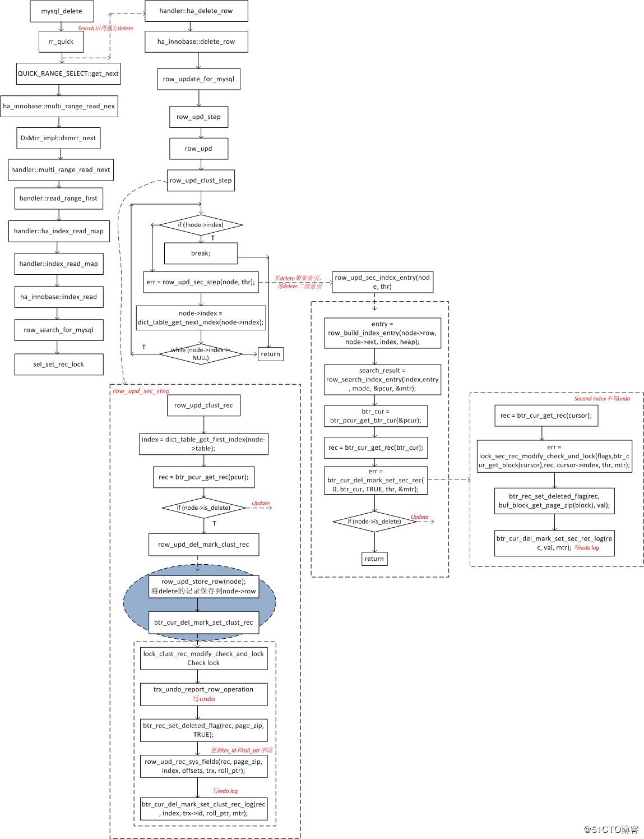
三、SQL语句调优方法—Optimizing Data Change Statements优化数据变更声明之DELETE优化
delete只是对索引项标记为已删除，并不释放空间，但是以后的插入，命中了数据库块，这个数据块就可以复用。问题是在某些场景下，空闲的位置并不会再被插入数据。对一个数据页上的所有数据都被删除的情况，数据页才可能被复用。对于全表的清理，用TRUNCATE来完成。
MySQL删除语句规则
not exist 比not in执行效率高；
truncate 比 delete执行效率高（全表数据清理时用）；
使用WHERE语句，并使用索引（无WHERE也要用LIMIT)；
生产线上的系统容易不小心UPDATE,DELETE的时候，无加限制条件，从而引起灾难， 但其实MYSQL有参数设置可以防止误操作，一定程度上减少发生机会。 sql_safe_updates 其中 ： 当sql_safe_updates设置为1时，update:要有where，并查询条件必须使用为索引字段，或者使用limit，或者两个条件同时存在，才能正常执行。delete:where条件中带有索引字段可删除，where中查询条件不是索引，得必须有limit。主要是防止update和deLete没有使用索引导致变更及删除大量数据。参数默认值为0

Slide 72
三、SQL语句调优方法—Optimizing Data Change Statements优化数据变更声明之DELETE优化
样例
DELETE from T1 where id not in ( SELECT id from T2);
优化一
改成
DELETE from activity where id not in (select * from (SELECT id from activity_data) t);
delete ID from T;
优化二
改成
delete from T limit 2;
DELETE FROM
T1
WHERE
T1.column IN (SELECT column2 FROM T2 WHERE XXX );
改成
优化三
DELETE T1
FROM
table_name1,
( SELECT column2 FROM T2 WHERE XXX ) a
WHERE
T1.column = a.column 2;

Slide 73
三、SQL语句调优方法—Optimizing Data Change Statements优化数据变更声明之数据库权限
MySQL存取控制包含两个步骤
服务器检查你是否允许连接。
假如能连接，服务器检查发出的每个请求SQL。验证是否有足够的权限执行此SQL请求。例如，如果请求是从数据库中一个表精选(select)行或从数据库抛弃一个表，服务器就需要验证此请求对该表是否有select权限或对数据库有drop权限。
权限设置越复杂，客户端请求的所有SQL语句的开销就越大。（服务器会对资源计数校验等）
表名称 | user | db | host
范围字段 | Host | Host | Host
 | User | Db | Db
 | Password | User
权限字段 | Select_priv | Select_priv | Select_priv
 | Insert_priv | Insert_priv | Insert_priv
 | Update_priv | Update_priv | Update_priv
 | Delete_priv | Delete_priv | Delete_priv
 | Index_priv | Index_priv | Index_priv
 | Alter_priv | Alter_priv | Alter_priv
 | Create_priv | Create_priv | Create_priv
 | Drop_priv | Drop_priv | Drop_priv
 | Grant_priv | Grant_priv | Grant_priv
 | Reload_priv
 | Shutdown_priv
 | Process_priv
 | File_priv
权限表
在MYSQL库中的user、db和host表
确保使用简化的授权结构以减少权限检查的开销。（DBA授权行为及研发自己检查权限）

Slide 74
三、SQL语句调优方法—其它优化
提高业务性能其它方法
场景 | 提高性能的措施与实现方法
多请求的更新类程序 | 存储过程
基于多个列或大量数据 | 用户定义函数
ARCHIVE压缩问题 | OPTIMIZE_TABLE参数调整
程序报告实时与统计类 | 统计报告可定期生成汇总表
数据与行与列表结构不一致 | 数据打包成BLOB（程序级压缩与解压）
WEB服务器的存储 | 将图像和其他二进制资产存储为文件， 路径名存储在数据库中（数据库不存文本）
WEB接口还是慢（批量或其它） | 直接访问MYSQL服务（可能需要DBA协助）
高并发读 | 读写分离（利用DB复制的能力）， 并在业务低谷在从库备份

Slide 75
目 录
数据库调优方法概述
执行计划详解
SQL语句调优过程与方法详解
事务及巧用方法详解
索引优化方法详解
调优绩效衡量方法解析

Slide 76
四、MySQL索引优化
索引是提高查询的最佳最直接的途径，但索引过多影响增删改的性能与存储容量，必须找到适当的平衡，才能使用最佳索引集来实现快速查询。
MYSQL索引优化
How MySQL Uses Indexes | MySQL怎样使用索引
Primary Key Optimization | 主键优化
Foreign Key Optimization | 外键优化
Column Indexes | 列索引
Multiple-Column Indexes | 多列组合索引
Verifying Index Usage | 验证索引使用情况
InnoDB and MyISAM Index Statistics Collection | InnoDB和MyISAM索引统计信息收集
Comparison of B-Tree and Hash Indexes | B-TREE和HASH索引的比较
Use of Index Extensions | 索引扩展的使用
Optimizer Use of Generated Column Indexes | 优化器对生成的列索引的使用
Indexed Lookups from TIMESTAMP Columns | 从TIMESTAMP列进行索引查找

Slide 77
四、MySQL索引优化—如何使用索引
如果表中有相关​​列的索引，MySQL可以快速确定要在数据文件中间查找的位置，而不必查看所有数据。查询效率极大提升（比全表扫描）。
PRIMARY KEY
主 键
UNIQUE
唯一约束
索 引
INDEX
索 引
FULLTEXT
全文索引
HASH 索引
（MEMORY引擎）
B-TREE
使用WHERE谓词
选最少行数的索引
组合索引：最左前缀来查找原则
JOIN（连接查询）：字段字符集与类型及大小相同原则
MIN,MAX；先匹配WHERE常量所有值后再排序
谨慎使用，使用ORDER BY（DESC）LIMIT 1代替
ORDER BY key_part1, key_part2：索引最左原则
尽可能利用索引数据原则：利用索引数据而无需查询数据行：SELECT key_part3 FROM tbl_name WHERE key_part1=1
如果一个索引包含(或覆盖)所有需要查询的字段的值，称为‘覆盖索引’。即只需扫描索引而无须回表。

Slide 78
四、MySQL索引优化—主键优化
主键优化主要是列有NOT NULL特点。
需要很小的数据存储空间。
优点
insert和update操作时使用INT的性能比UUID好，所以使用int将会提高应用程序的性能。
index和Join操作，int的性能最好。
步长
容易记忆。
自增
如果经常有合并表的操作，就可能会出现主键重复的情况。
缺点
使用int数据范围有限制。如果存在大量的数据，可能会超出int的取值范围。
很难处理分布式存储的数据表。
主键
能够保证独立性，程序可以在不同的数据库间迁移，效果不受影响。
优点
保证生成的ID不仅是表独立的，而且是库独立的，切分数据库的时候尤为重要。
按上述方式独建独立列生成主键
UUID
缺点
UUID 过长，增大数据库总容量，降低性能
推特开发了“雪花算法”
UUID 无序，插入数据时根据主键寻址费时
表数据量大
主键应当是对用户没有意义的。
主键应该是单列的，以便提高连接和筛选操作的效率（当然复合主键是可以的，只是不建议）
永远也不要更新MySQL主键
主键不应包含动态变化的数据，如时间戳、创建时间列、修改时间列等
主键应当有计算机自动生成。
无合适列/组合列做主键
设计原则
Notes:
可能需要案例。这个只是文字型描述。

Slide 79
四、MySQL索引优化—外键优化
有主外键的数据库设计可以增加ER图的可读性，这点在数据库设计时非常重要
优点
使得两张表关联，保证数据的一致性和实现一些级联操作。保持数据一致性，完整性，主要目的是控制存储在外键表中的数据。
外键通常要求每次修改数据时都要在另外一张表中执行一次查找操作。（开销，内存与CPU及速度）
缺点
如果向子表中插入一条记录，外键约束会检查父表引起锁等待（有时候会死锁）
高并发场景下，数据库很容易成为性能瓶颈
外键
在大型系统中（性能要求不高，安全要求高）
不用外键而用程序控制数据一致性和完整性时，应该写一层来保证，
应用通过这个层来访问数据库。（数据库中设计表时要说明，只展示逻辑关系 ）
小系统可以用
应用注意事项
MYSQL除了INNODB外的所有存储引擎都忽略外键（取消该功能，只支持语法）
外键上必须有索引
两个表必须是InnoDB表
外键关系的两个表的列必须是数据类型相似
父表更新时子表也更新，父表删除时如果子表有匹配的项，删除失败；
父表更新时子表也更新，父表删除时子表匹配的项也删除。
我司及行业中大部份公司的数据库规范是禁止在MYSQL中实现外键逻辑。

Slide 80
四、MySQL索引优化—外键优化
[CONSTRAINT symbol] FOREIGN KEY [id] (index_col_name, ...)
REFERENCES tbl_name (index_col_name, ...)
[ON DELETE {RESTRICT | CASCADE | SET NULL | NO ACTION | SET DEFAULT}]
[ON UPDATE {RESTRICT | CASCADE | SET NULL | NO ACTION | SET DEFAULT}]
样例
mysql> create table t2(
-> busi_id char(13) not null primary key,
-> busi_name char(13) not null,
-> repo_id char(13) not null,
-> foreign key(repo_id) references t1(repo_id))；
create table t1(
repo_id char(13) not null primary key,
repo_name char(14) not null)；
insert into t1 values("12","sz"); //success
insert into t1 values("13","cd"); //success
insert into t2 values("1003","cd", "13"); //success
insert into t2 values("1002","sz", "12"); //success
insert into t2 values("1001","gx", "11"); //failed,提示：
ERROR 1452 (23000): Cannot add or update a child row: a foreign key constraint fails (`smb_man`.``t1, CONSTRAINT `busi_table_ibfk_1` FOREIGN KEY (`repo_id`) REFERENCES `t1` (`repo_id`))
mysql> alter table t2
-> add constraint id_check
-> foreign key(repo_id)
-> references t1(repo_id)
-> on delete cascade
-> on update cascade;
ALTER TABLE tbl_name ADD [CONSTRAINT [symbol]] FOREIGN KEY [index_name] (index_col_name, ...) REFERENCES tbl_name (index_col_name,...) [ON DELETE reference_option] [ON UPDATE reference_option]
ALTER TABLE tbl_name DROP FOREIGN KEY fk_symbol;

Slide 81

四、MySQL索引优化—列索引（单列）
单列索引（B-TREE）的数据存储表中该列的副本（COPY）；从而快速能够查询出该列对应的行。B树结构帮助快速查找特定值，一组值，或值的范围，对应运算符（如=， >，≤， BETWEEN，IN等）
前缀索引的计算方法
1、（Distinct 列）/COUNT 得出总值
场景
2、（Distinct LEFT（列,N)）/COUNT（*） 得出系列与1最接近的值
不重复的索引数量
除以总记录数，范围是(0,1]
有时候需要索引很长的字符(例如BLOB,TEXT,或者很长的VARCHAR)，这会使索引又大又慢，而HASH索引又效率不高时，使用前缀索引
前缀索引
3、根据2创建索引
创建前缀索引-选择计算样例
-- 计算出完整字符串的选择
SELECT COUNT(DISTINCT city)/COUNT(*) FROM t;
-- 计算各个前缀的选择性，选择性相近的
SELECT
COUNT(DISTINCT LEFT(city,3))/COUNT(*) pref3,
COUNT(DISTINCT LEFT(city,4))/COUNT(*) pref4,
COUNT(DISTINCT LEFT(city,5))/COUNT(*) pref5,
COUNT(DISTINCT LEFT(city,6))/COUNT(*) pref6,
COUNT(DISTINCT LEFT(city,7))/COUNT(*) pref7
FROM t;
值最大者取选取做前缀索引
前缀索引缺点：
MySQL中无法使用前缀索引进行ORDER BY和GROUP BY，也无法用来进行覆盖扫描
ALTER TABLE `t` ADD KEY `idx_city` (`city`(7))
创建前缀索引

Slide 82
四、MySQL索引优化—列索引（单列）
单列索引之全文索引
FULLTEXT索引用于全文搜索。只有InnoDB和 MyISAM存储引擎支持 FULLTEXT索引和仅适用于 CHAR， VARCHAR和 TEXT列。索引只能创建在列全部的值上，而不能使用列部分值。
INNODB上的全文件索引优化
FULLTEXT 查询只返回文档ID，或者文档ID和查询评级
全文索引优化
FULLTEXT 查询DESC 排序，并使用LIMIT 限制条件。
不能使用 WHERE 条件，并且只能有一个ORDER BY 条件。
FULLTEXT 查询 COUNT(*)结果，没有 WHERE 条件。
全文索引比其它索引慢很多。
ALTER TABLE `T` ADD FULLTEXT INDEX IDX_name (`name`) // index_name是索引名，可以随便起
DROP INDEX index_name ON table_name ;
SELECT * FROM `T ` WHERE MATCH(`title`,`body`) AGAINST ('database');
全文件索引中牵扯到中止词，参考相关资料。
innodb_ft_aux_table： //设置调式表
ngram_token_size ：//分词长度
innodb_ft_server_stopword_table / innodb_ft_user_stopword_table ；//设置停止词表；
innodb_ft_user_stopword_table//优先级更高。
innodb_ft_min_token_size / innodb_ft_max_token_size ：//如果使用 ngram 全文索引中日韩语言插件，这 2 个参数不再有用。
innodb_ft_sort_pll_degree ：//创建全文索引时的并行度。
innodb_ft_cache_size / innodb_ft_total_cache_size ：//前一个是定议每个表的全文索引内存大小，后一个设置所有表的全文索引内存大小，如果全文索引大小超过 innodb_ft_total_cache_size 的设置，则强制同步（我想是fulltext index 的cache 大小与全文索引大小强制保持一致，意味着有内存中不能全部加载全文索引）被取消。
innodb_optimize_fulltext_only ：//optimize table 操作时，只优化全文索引。
select table_schema, table_name from information_schema.tables where table_name like 'innodb_ft%';
+--------------------+----------------------------+
| table_schema | table_name |
+--------------------+----------------------------+
| information_schema | INNODB_FT_CONFIG |
| information_schema | INNODB_FT_BEING_DELETED |
| information_schema | INNODB_FT_DELETED |
| information_schema | INNODB_FT_DEFAULT_STOPWORD |
| information_schema | INNODB_FT_INDEX_TABLE |
| information_schema | INNODB_FT_INDEX_CACHE |
+--------------------+----------------------------+
全文索引参数
全文索引系统表

Slide 83
四、MySQL索引优化—列索引（单列）
单列索引之空间索引
可以在空间数据类型上创建索引。 MyISAM并InnoDB 支持有关空间类型的R树索引。其他存储引擎使用B树来索引空间类型（除外 ARCHIVE，不支持空间类型索引）。
单列索引之MEMORY存储引擎中的索引
MEMORY存储引擎使用 HASH默认的索引，而且还支持 BTREE索引。

Slide 84
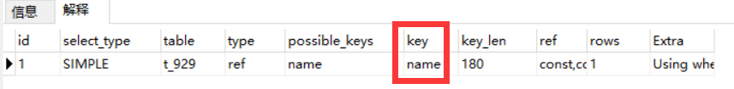
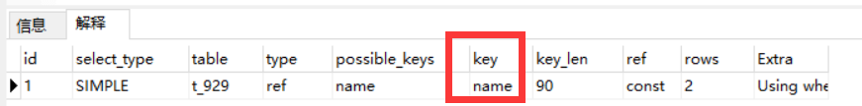
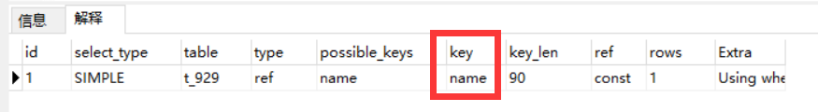
索引原则
索引越少越好
最窄的字段放在键的左边
避免file sort排序，临时表和表扫描.
四、MySQL索引优化—Multiple-Column Indexes 多列组合索引
创建复合索引（即，多列上的索引）。一个索引最多可以包含16列。
CREATE TABLE test ( id INT NOT NULL, last_name CHAR(30) NOT NULL, first_name CHAR(30) NOT NULL, PRIMARY KEY (id), INDEX name (last_name,first_name) );
SELECT * FROM t_929
WHERE last_name='Jones' AND first_name='John';
SELECT * FROM t_929
WHERE last_name='Jones'
AND (first_name='John' OR first_name='Jon');
SELECT * FROM t_929
WHERE last_name='Jones'
AND first_name >='M' AND first_name < 'N';
select * from T where a=10 and b=10 order by a;
select * from T where a=10 and b=10 order by b;
select * from T where a=10 and b=10 order by c;
select * from T where a=10 and b=10 order by a;
select * from T where a=10 and b>10 order by b;
select * from T where a=10 and b>50;
select * from T where order by a;
select * from T where a=10 order by a;
select * from T where a=10 order by b;
select * from T where a>10 order by a;
create table T( a int, b int, c int, KEY a(a,b,c) );
WHERE支持 A单列及A组合
WHERE支持 （A,B）,（A,C），(A,B,C）
不支持(B,C）
性能优，合理
SELECT * FROM T_929 WHERE first_name='John';
SELECT * FROM T_929
WHERE last_name='Jones' OR first_name='John';
性能差，不合理
如果列不构成索引的最左前缀，则MySQL无法使用索引执行查找

Slide 85
四、MySQL索引优化—验证索引使用情况
MySQL中的执行计划指通过explain语法分析SQL语句，可用于验证是否使用索引。

Slide 86
四、MySQL索引优化—InnoDB和MyISAM索引统计信息收集（Statistics Collection）
存储引擎收集有关表的统计信息，以供优化器使用。表统计信息基于值组，其中值组是一组具有相同键前缀值的行。出于优化目的，重要的统计数据是平均值组的大小。
innodb_table_stats
innodb_index_stats。
INFORMATION_SCHEMA
全局
nulls_equal //NULL值视为相同,null值越多，该值可能致优化器REF可能选择全表
nulls_unequal//NULL值视为不同，当NULL越多，则此参数致优化器引用REF查找。
nulls_ignored//NULL值判断将忽略
如果您倾向于使用许多使用<=>而不是的联接 =，则 NULL值在比较中并不特殊，并且一个NULL等于另一个。在这种情况下，nulls_equal是适当的统计方法。
innodb_stats_method
myisam_stats_method
参数
全局与会话
注意事项
可以强制显式收集表统计信息。
但是，MYSQL可能还会自动收集统计信息（批量DML或ALTER TABLE）(使用innodb_stats_method或myisam_stats_method);
无法确定使用哪种方法为给定表生成统计信息。
这些变量仅适用于InnoDB和 MyISAM表。其他存储引擎只有一种收集表统计信息的方法。通常它更接近该nulls_equal方法。

Slide 87
四、MySQL索引优化—B树和哈希（HASH）索引的比较
在MySQL中，实际上是把B+树索引写成了BTREE，实际是B+树。
通过运算索引中的所有列所得
B树索引是以B+树
的结构来存储数据的
B-TREE索引
HASH索引
hash索引中存储的就是Hash码
全值匹配的查询
B树索引是顺序存储的，适合进行范围查找
SELECT … FROM t WHERE C1 = ?
如等值查询，那么哈希HASH索引明显有绝对优势
如范围查询检索，这时候哈希索引失效，因为原先是有序的键值，经过哈希算法后，有可能变成不连续的了，就没办法再利用索引完成范围查询检索；
哈希索引无法利用索引完成排序
哈希索引不支持多列联合索引的最左匹配规则；
B+树索引的关键字检索效率比较平均
基本上，范围查询、排序、分组等查询特征，用B+树索引。
无序性，导致无法范围查找和索引排序。
对完整的key计算hash，所以不支持部分匹配。
比如对多个列创建hash索引，查找时条件必须这些列精确匹配，才能使用到hash索引。
由于hash索引实际只保存了数据对应的行指针，所以不能避免读取数据行。
当产生hash碰撞的时候，数据库要遍历拉链中所有的行指针，逐个取出数据行进行比较，数据量越大，冲突越多，查找代价越高。
由于hash索引的上述缺点，所以实际使用hash索引的情况很少，MySQL除了Memory存储引擎和NDB分布式存储引擎，其他大部分存储引擎默认使用B树索引。
B+树索引被广泛应用于数据库、文件系统等场景。xfs文件系统比ext3/ext4效率高很多的原因之一, 它的文件及目录索引结构全部采用B+树索引，而ext3/ext4的文件目录结构则采用Linked list, hashed B-tree、Extents/Bitmap等索引数据结构，因此在高I/O压力下，其IOPS能力不如xfs。

Slide 88
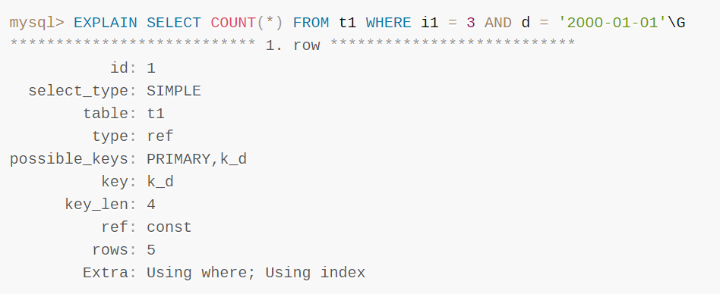
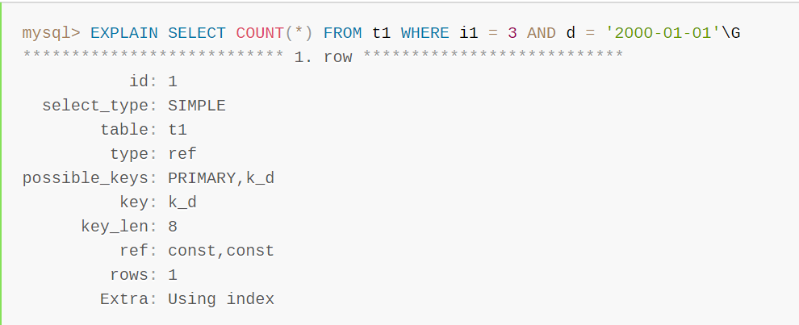
四、MySQL索引优化—索引的扩展使用
InnoDB通过将主键列附加到辅助索引来自动扩展每个辅助索引
T1表定义了列上的主键(i1, i2)。
它还k_d在列上定义了辅助索引 (d)，
但在内部InnoDB扩展了该索引并将其视为列(d, i1, i2)。
CREATE TABLE t1
( i1 INT NOT NULL DEFAULT 0,
i2 INT NOT NULL DEFAULT 0,
d DATE DEFAULT NULL,
PRIMARY KEY (i1, i2),
INDEX k_d (d) )
ENGINE = InnoDB;
使用参数：来开或关闭是否使用索引扩展（默认开）
SET optimizer_switch = ‘use_index_extensions=off‘;（关）
扩展索引
非扩展索引
InnoDB中主键所建立的是聚簇索引（存放完整数据与指针），而唯一索引、普通索引、前缀索引等都是二级索引（辅助索引）。

Slide 89
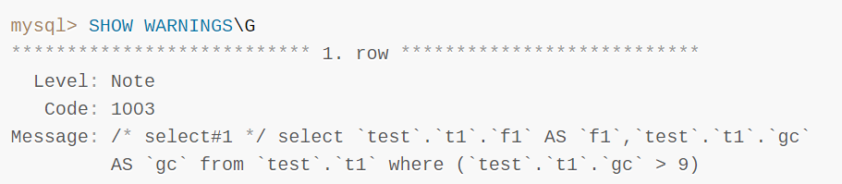
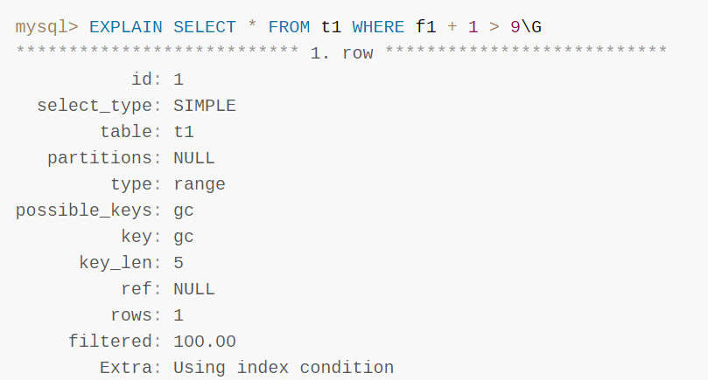
四、MySQL索引优化—优化器对生成的列索引的使用方法
CREATE TABLE t1 (f1 INT, gc INT AS (f1 + 1) STORED, INDEX (gc));
MYSQL 5.7的特性
效果相同
SELECT * FROM t1 WHERE gc > 9;
SELECT * FROM t1 WHERE f1 + 1 > 9;
对生成的列索引的使用限制和条件
为了使查询表达式与生成的列定义匹配，该表达式必须相同，并且必须具有相同的结果类型。
优化适用于这些操作符： =， <， <=， >， >=， BETWEEN，和 IN()。
必须将生成的列定义为至少包含一个函数调用或前一项中提到的运算符之一的表达式。
为了将字符串与索引生成的列进行比较，索引生成的列会从返回带引号的字符串的JSON函数计算出一个值，JSON_UNQUOTE()因此在列定义中需要从函数值中删除多余的引号。
如果优化器无法选择所需的索引，则可以使用索引提示来强制优化器做出其他选择。
INNODB假如表无索引，单表查询可能几十万数据就是瓶颈；没有设计索引的查询，是非常弱的设计（大表）。

Slide 90
四、MySQL索引优化—TIMESTAMP列相关优化
时间值TIMESTAMP作为UTC值存储在列中，插入到TIMESTAMP列中或从列中检索的值 在会话时区和UTC之间转换。（这与CONVERT_TZ()函数执行的转换类型相同 。如果会话时区为UTC，则实际上没有时区转换。）
mysql> CREATE TABLE tstable (ts TIMESTAMP);
mysql> SET time_zone = 'UTC'; -- insert UTC values
mysql> INSERT INTO tstable VALUES ('2018-10-28 00:30:00'), ('2018-10-28 01:30:00');
不同的UTC值在另一个时区可能不会不同。
该示例显示了不同的UTC值，它们在非UTC时区中变得相同：
无索引，全表扫描
mysql> SELECT ts FROM tstable;
+---------------------+
| ts |
+---------------------+
| 2018-10-28 00:30:00 |
| 2018-10-28 01:30:00 |
+---------------------+
mysql> SET time_zone = 'MET’;
-- retrieve non-UTC values
mysql> SELECT ts FROM tstable;
+---------------------+
| ts |
+---------------------+
| 2018-10-28 02:30:00 |
| 2018-10-28 02:30:00 |
+---------------------+
有索引的情况下，系统可以辨认出。使用索引，搜索值仅与索引条目匹配，并且由于不同存储的UTC值的索引条目也不同，因此搜索值只能匹配其中之一。
IGNORE INDEX参数禁止使用索引
mysql> ALTER TABLE tstable ADD INDEX (ts);//建议唯一索引
mysql> SELECT ts FROM tstable WHERE ts = '2018-10-28 02:30:00’;
+---------------------+
| ts | +---------------------+
| 2018-10-28 02:30:00 |
+---------------------+
mysql> SELECT ts FROM tstable IGNORE INDEX (ts) WHERE ts = '2018-10-28 02:30:00';
TIMESTAMP和DATETIME的区别
时区，timestamp会随设置的时区变化而变化，而datetime保存的是绝对值不会变化
自动更新，insert、update数据时，可以设置timestamp列自动以当前时间(CURRENT_TIMESTAMP)填充/更新
占用存储空间不同，timestamp储存占用4个字节，datetime储存占用8个字节
可表示的时间范围不同，timestamp可表示范围:1970-01-01 00:00:00 ~ 2038-01-09 03:14:07，datetime支持的范围更宽1000-01-01 00:00:00 ~ 9999-12-31 23:59:59
索引速度不同，timestamp更轻量，索引相对datetime更快

Slide 91
四、MySQL索引优化—TIMESTAMP列相关优化

